Slide 1
Acción Popular No. 68001-23-33-000-2015-00847
CORREDOR LOS CUROS - MÁLAGA
Demandante: Danil Román Velandia Rojas
Demandado: Instituto Nacional De Vías – INVIAS
Fondo Adaptación
Coadyuvante: Edgar Leonardo Velandia Rojas
Medio de Control: Protección de los Derechos e Intereses Colectivos

Slide 2
01
02
03
04
04
05
ÍNDICE FALLO ACCIÓN POPULAR
Los Curos - Málaga
ORDEN TERCERA. a. Proyecto para la Gestión del Riesgo.
b. Cronograma para la Pavimentación Total.
c. Solución a los puntos críticos actualmente existentes.
ORDEN CUARTA. Paso Peatonal Seguro, PR94+940, Municipio de Santa Bárbara.
ORDEN QUINTA. Cobro acreencias Resoluciones 03461 del 25/may/2016 y 05611 del 19/ago/2016.
ORDEN SEXTA. Decisiones del Fondo Adaptación sobre la construcción de los puentes Hisgaura, La
Judía y Sitio Crítico 43. Decisiones de lNVIAS sobre el contrato de obra No. 285 de 2013
(FA – Sacyr), puentes La Judía, Hisguara y Sitio Crítico (SC) 43 – Pangote.
ORDEN DÉCIMO PRIMERA. Cumplimiento a los Contratos de Obra No. 1639 de 2015, Contrato de Interventoría
No. 1756 de 2015.
MICRO SITIO WEB.

Slide 3
01
ORDEN TERCERA
Los Curos - Málaga
“(…) Ordenar al INVIAS que, dentro de los tres (03) meses siguientes a la ejecutoria de esta providencia, formule un proyecto para la gestión del riesgo que actualmente, muestra la vía denominada Los Curos – Málaga, se determine el cronograma de ejecución y fecha de culminación de su pavimentación total. En la formulación del proyecto el INVIAS deberá incluir, de acuerdo con su marco funcional de competencias la solución a los puntos críticos actualmente existentes y los diferentes protocolos para evitar que las diversas contingencias se materialicen con la afectación a derechos fundamentales de quienes por allí transitan (…)”.

Slide 4
Los Curos - Málaga
a. Proyecto para la Gestión del Riesgo
ACCIONES DE CUMPLIMIENTO REALIZADAS ANTES DEL 20 DE FEBRERO DE 2020
ACTIVIDADES | ACCIONES
Cronograma para la Pavimentación Total. | 15/oct/2019. Primera radicación ante el Tribunal.
 | 31/oct/2019. Socialización del proyecto con el Comité de Verificación.
 | 27/feb/2020. Se radica cronograma actualizado.
Mapas de susceptibilidad por Movimientos en Masa | Entre el 08/ene/2019 y el 31/dic/2019
Análisis pluviométrico del corredor geotécnico | Entre el 16/sep/2019 y el 15/jul/2020
Taller de sensibilización e ideación en Gestión del Riesgo, NUESTRO CORREDOR GEOTÉCNICO | 25/nov/2019
Taller Ruta Escuela de la Adaptación y Escuelitas Verdes | 26/nov/2019

Slide 5
Los Curos - Málaga
a. Proyecto para la Gestión del Riesgo
ACCIONES DE CUMPLIMIENTO REALIZADAS DESDE EL 20 DE FEBRERO DE 2020 A LA FECHA.
ACTIVIDADES | ACCIONES
Cálculo de pérdidas físicas infraestructura, desde la susceptibilidad | Entre el 09/mar/2020 y el 31/ago/2020, se estableció el costo económico de posibles daños en la vía en caso de presentarse un evento adverso en la Red Vial Nacional Ruta 55ST02.
Taller de Gestión del Riesgo Municipio de San Andrés | El 29/jul/2020: Se logra participación de la Administración Municipal, y compromiso para realizar una mesa de trabajo con el Consejo Municipal de Gestión del Riesgo.

Slide 6
Los Curos - Málaga
a. Proyecto para la Gestión del Riesgo
ACCIONES DE CUMPLIMIENTO REALIZADAS DESDE EL 20 DE FEBRERO DE 2020 A LA FECHA.
ACTIVIDADES | ACCIONES
Taller de Gestión del Riesgo Municipio de Santa Bárbara | El 29/jul/2020, se desarrolló el Taller y se identificó la ocupación ilegal de las fajas de retiro de la infraestructura de transporte, su desconocimiento del estado de estos terrenos y la tendencia de los campesinos de construir en zonas de alto riesgo.
Taller de Gestión del Riesgo Municipio de Málaga | El 03/ago/2020: El Consejo Municipal de Gestión del Riesgo se encuentra conformado y activo. El municipio cuenta con el EOT y con el Plan de Desarrollo aprobados.
Taller de Gestión del Riesgo Municipio de Guaca | El 05/ago/2020: La ruta alterna Guaca – Baraya – Berlín – Bucaramanga está actualmente en tratamiento con intervención vial y es por dónde se desplaza el producto agrícola en un recorrido de 129 km con trayecto de 7 a 6 horas, no esta tan deteriorada como el tramo vial Málaga – Los Curos, pero requiere mantenimiento e inversión económica.

Slide 7
Los Curos - Málaga
a. Proyecto para la Gestión del Riesgo
ACCIONES DE CUMPLIMIENTO REALIZADAS DESDE EL 20 DE FEBRERO DE 2020 A LA FECHA.
ACTIVIDADES | ACCIONES
Mesa de Trabajo con el Consejo Municipal de Gestión del Riesgo - San Andrés | El 24/sep/2020: Sensibilización respecto a la interacción de la infraestructura de transporte con cada uno de los municipios del tramo 55ST02. Estructuración de información base y de la capacidad del municipio para atender emergencias.
Taller de Gestión del Riesgo Municipio de Molagavita | El 14/oct/2020: Consejo Municipal de Gestión del Riesgo activo. Plan de Desarrollo que incluye acciones en Gestión del Riesgo y Cambio Climático.
Avance en la construcción de un PGRD en coordinación y concurrencia con el territorio. | A través de encuentros virtuales, cuya realización estuvo sujeta a la disponibilidad de cada una de las Administraciones Municipales: Se inicia la estructuración de protocolos de gestión del Riesgo para el corredor, determinando la capacidad instalada de cada municipio y sus organismos de socorro y, Se realiza la compilación de información en Gestión del Riesgo de entidades presentes en el territorio, a incorporar en el Plan de Gestión del Riesgo del corredor vial.

Slide 8
Los Curos - Málaga
Los Curos - Málaga
b. Cronograma para la pavimentación Total
ACCIONES DE CUMPLIMIENTO REALIZADAS ANTES DEL 20 DE FEBRERO DE 2020
ACTIVIDADES | ACCIONES
Verificación condiciones existentes del corredor | Entre el 15/jul/2019 y 13/sep/2019
Identificación de las necesidades del corredor | Entre el 21/oct/2019 y el 27/dic/2019
Recopilación de los Estudios y Diseños Existentes | Entre el 12/sep/2019 y el 25/oct/2019
Evaluación de los Estudios y Diseños existentes | Entre el 28/oct/2019 y el 27/dic/2019
Elaboración Presupuesto | 10/ene/2020
Distribución de la ejecución de los Recursos por vigencia | 14/ene/2020
Plan de Intervención | 15/ene/2020
Elaboración de la justificación técnica de la intervención vial | 14/feb/2020

Slide 9
Los Curos - Málaga
Los Curos - Málaga
b. Cronograma para la pavimentación Total
ACCIONES DE CUMPLIMIENTO REALIZADAS DESDE EL 20 DE FEBRERO DE 2020 A LA FECHA.
ACTIVIDADES | ACCIONES
Reiteración Solicitud de Recursos para cumplimiento de fallos judiciales | 27/feb/2020. Mediante oficio DG 8049 el INVIAS reiteró al Ministerio de Hacienda y Crédito Público la solicitud de asignación de recursos para el cumplimiento de los fallos judiciales, en el que se incluye el Corredor Málaga – Los Curos.
Reiteración solicitud de aval fiscal al Ministerio de Transporte para el Corredor Málaga - Los Curos | 27/jul/2020. Mediante oficio SRN 26961 el INVIAS solicitó al Ministerio de Transporte informar sobre el estado del trámite de aval fiscal para el Corredor Málaga - Los Curos en cumplimiento del Fallo de Acción Popular.
Solicitud de Aval Fiscal Programa Vías para la Legalidad y la Reactivación visión 2030 | 06/ago/2020. mediante oficio DG 28846 el INVIAS presentó ante el Ministerio de Transporte la Solicitud de Aval Fiscal para el Programa “Vías para la Legalidad y la Reactivación visión 2030”

Slide 10
Los Curos - Málaga
Los Curos - Málaga
b. Cronograma para la pavimentación Total
ACCIONES DE CUMPLIMIENTO REALIZADAS DESDE EL 20 DE FEBRERO DE 2020 A LA FECHA.
ACTIVIDADES | ACCIONES
Remisión del Ministerio de Transporte del requerimiento de recursos al CONFIS (Ministerio de Hacienda) | El 20/ago/2020, mediante oficio No. 20201200478871 el Ministerio de Transporte, dio trámite ante el Consejo Superior de Política Fiscal – CONFIS de la solicitud de aval fiscal del INVIAS, para declaratoria de importancia estratégica ante el CONPES y garantizar los recursos necesarios para adelantar el Programa “Vías para la Legalidad y la Reactivación Visión 2030”, dentro de estos corredores estratégicos se encuentra la CONEXIÓN TRONCAL CENTRAL DEL NORTE: LOS CUROS – MÁLAGA. Mediante Radicado No. 59233, el Ministerio de Transporte informa al INVIAS de dicho trámite.
Realización del CONFIS por parte del Ministerio de Hacienda y Crédito Público para definir aprobación de recursos | 16/oct/2020. Mediante oficio 2-2020-052480, el Ministerio de Hacienda y Crédito Público comunica que el Consejo Superior de Política Fiscal -CONFIS-, en atención a la solicitud formulada mediante comunicación MT No.: 20201200478871 del 20 de agosto de 2020 y lo dispuesto por la Ley 819 de 2003 y el Decreto 1068 de 2015, en la sesión del 14 de octubre de 2020 otorgó AVAL FISCAL para que ese Ministerio y el INSTITUTO NACIONAL DE VÍAS continúen con los trámites ante el Departamento Nacional de Planeación y el Consejo Nacional de Política Económica y Social -CONPES-, de declaratoria de importancia estratégica para el país, el programa “Vías para la legalidad y la reactivación visión 2030”.

Slide 11
Los Curos - Málaga
Los Curos - Málaga
b. Cronograma para la pavimentación Total
Así las cosas INVIAS a través de las gestiones realizadas ante el Ministerio de Hacienda y Crédito Público logró la asignación de recursos para la vigencia 2020 por valor de $83.612 millones para atender los puntos críticos en el Corredor y continuar realizando la pavimentación de 5 km.
DESCRIPCIÓN | VALOR ASIGNACIÓN
 | 2016 | 2017 | 2018 | 2019 | 2020
Atención Puntos Críticos | $5.000 | $27.000 | $20.800 | $48.065 | $62.333
Pavimentación Corredor |  |  |  |  | $21.279
Total | $100.865 |  |  |  | $83.612
Cifras en millones

Slide 12
Los Curos - Málaga
Los Curos - Málaga
b. Cronograma para la pavimentación Total
INVIAS a través de las gestiones realizadas ante el Ministerio de Transporte y este a su vez ante el Consejo Superior de Política Fiscal -CONFIS-, logró que se otorgue, con Radicado 2-2020-052480 de 16/10/20 emitido por el Consejo Superior de Política Fiscal -CONFIS-, el AVAL FISCAL para que se continúen con los trámites ante el Departamento Nacional de Planeación y el Consejo Nacional de Política Económica y Social -CONPES-, de declaratoria de importancia estratégica para el país, del Programa “VÍAS PARA LA LEGALIDAD Y LA REACTIVACIÓN VISIÓN 2030”.
Dentro del aval fiscal otorgado se encuentra el proyecto CONEXIÓN TRONCAL CENTRAL DEL NORTE: LOS CUROS – MÁLAGA, en el que se aprobaron recursos por valor de $320.000 millones para garantizar la pavimentación total de la vía.

Slide 13
Los Curos - Málaga
Los Curos - Málaga
b. Cronograma para la pavimentación Total
ACTIVIDAD | FECHA (*)
APROBACIÓN DE CONPES | Noviembre de 2020
PUBLICACIÓN DE PRE-PLIEGOS | Noviembre de 2020
APROBACIÓN DE VIGENCIAS FUTURAS -CONFIS- | Diciembre de 2020
APERTURA DE LICITACIONES | Diciembre de 2020
RECEPCIÓN DE OFERTAS | Febrero de 2021
ADJUDICACIÓN DE CONTRATO | Marzo de 2021
INICIO DE CONTRATO | Abril de 2021
FINALIZACIÓN DE LA PAVIMENTACIÓN | Diciembre de 2027
(*) Estas fechas dependen de que se surta el trámite ante el Consejo Nacional de Política Económica y Social -CONPES- y se otorgue la aprobación

Slide 14
Los Curos - Málaga
Los Curos - Málaga
c. Solución a los puntos críticos actualmente existentes
Teniendo en cuenta la vulnerabilidad del corredor, el Instituto Nacional de Vías gestionó recursos ante el Ministerio de Haciendo y Crédito Público, con el fin de atender puntos afectados en el corredor Curos – Málaga, en el sector La Ceba (Km 106) y los Curos (Km 124).
Se asignaron recursos por valor de $48.831 millones, para intervenir los puntos afectados.
Se cuenta en el sector con tres (3) contratos de obra y uno (1) de interventoría, interviniendo los puntos afectado.
Se encuentra en tramite adición de recursos por valor de $13.185 millones, discriminado en los tres (3) contratos de obra y la interventoría.

Slide 15
Los Curos - Málaga
Los Curos - Málaga
c. Solución a los puntos críticos actualmente existentes
TIPO DE CONTRATO | OBRA |  |  | INTERVENTORÍA Y GERENCIA
CONTRATO No. | 881 DE 2020 | 696 DE 2020 | 880 DE 2020 | 703 DE 2020
TRAMO POR INTERVENIR | PR106+000 al PR117+699 | PR117+700 al PR122+050 | PR122+051 al PR124+000 | PR106+000 al PR124+000
RECURSOS EN EJECUCION | $5.151 | $38.299 | $2.664 | $2.715
RECURSOS EN TRAMITE DE ADICION | $1.300 | $10.298 | $1.050 | $856
INVERSION TOTAL | $6.451 | $48.597 | $3.714 | $3.571
Cifras en millones
Inversión Total Puntos Críticos: $62.333

Slide 16
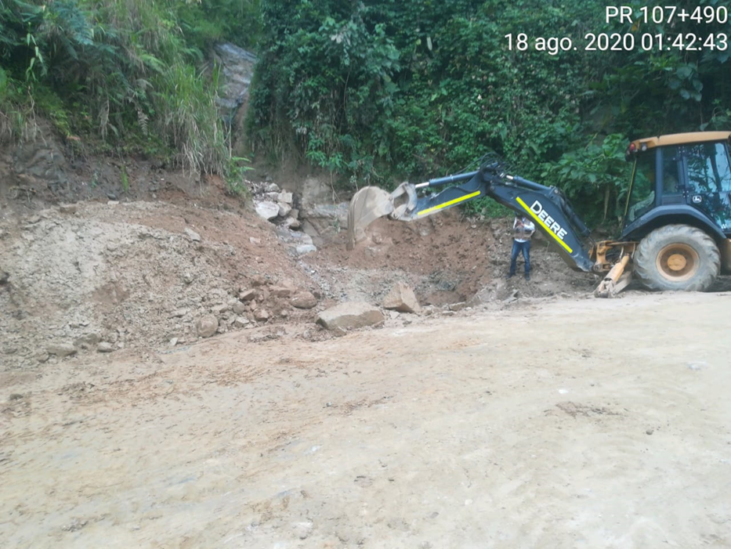
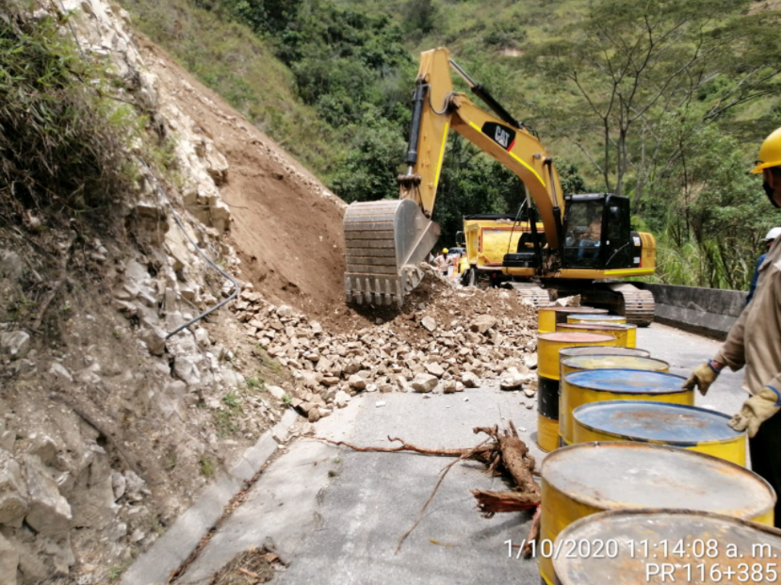
Los Curos - Málaga
Los Curos - Málaga
c. Solución a los puntos críticos actualmente existentes
Contrato 881 de 2020
PR116+0385. Estabilización talud con anclajes activos y pasivos, Malla de alta resistencia, Drenes.
PR107+0490. Reemplazo Box Coulvert

Slide 17
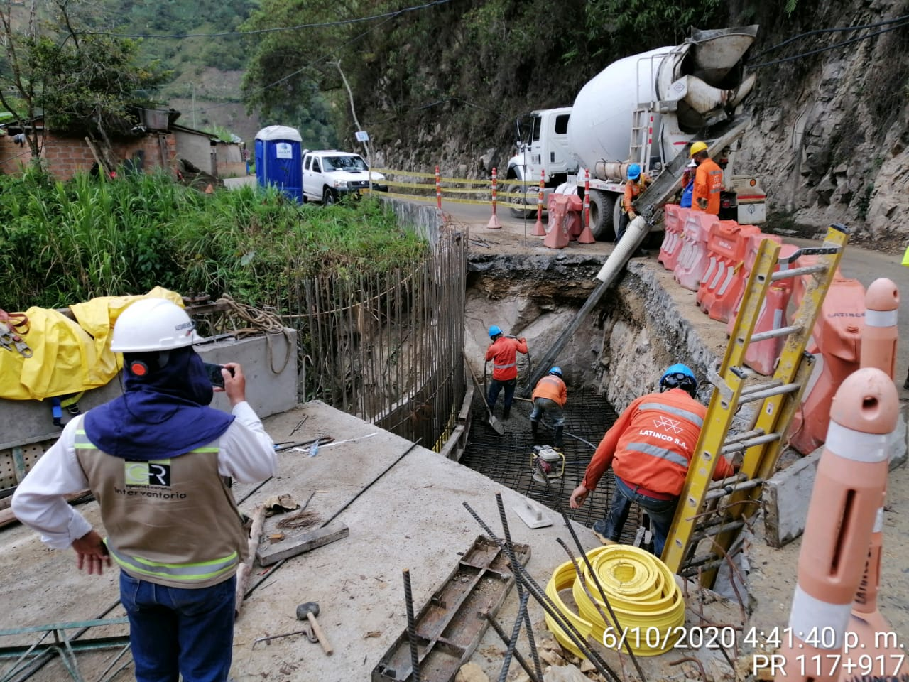
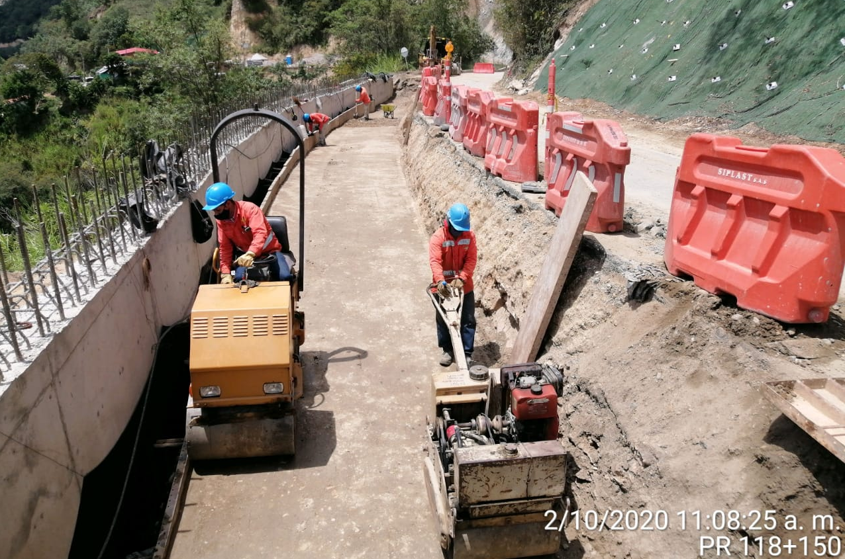
Los Curos - Málaga
Los Curos - Málaga
c. Solución a los puntos críticos actualmente existentes
Contrato 696 de 2020
PR118+015. Muro contención, Anclajes pasivos, Manto permanente y Malla de alta resistencia.
PR117+0917. Construcción muro de contención

Slide 18
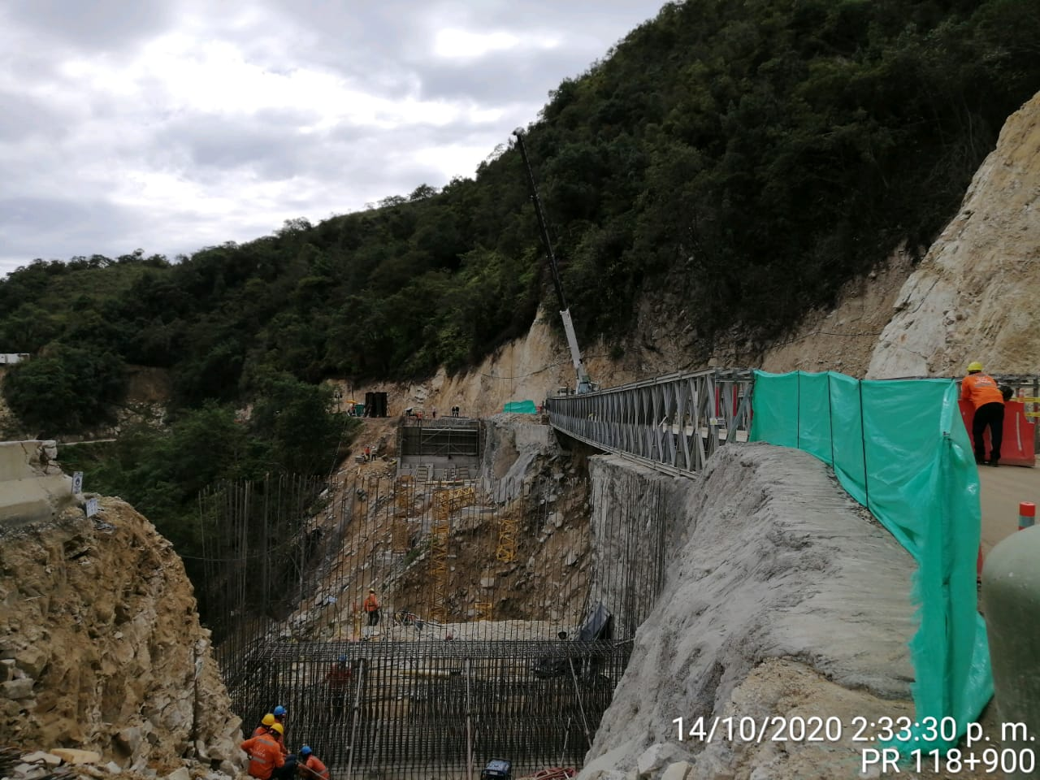
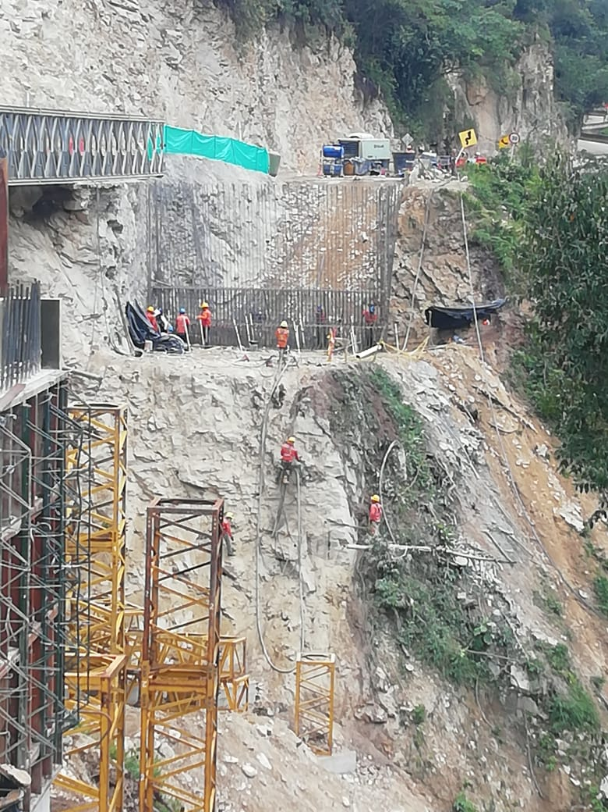
Los Curos - Málaga
Los Curos - Málaga
c. Solución a los puntos críticos actualmente existentes
Contrato 696 de 2020
PR118+0900. Instalación acero de refuerzo para el estribo del puente definitivo, Construcción obra falsa

Slide 19
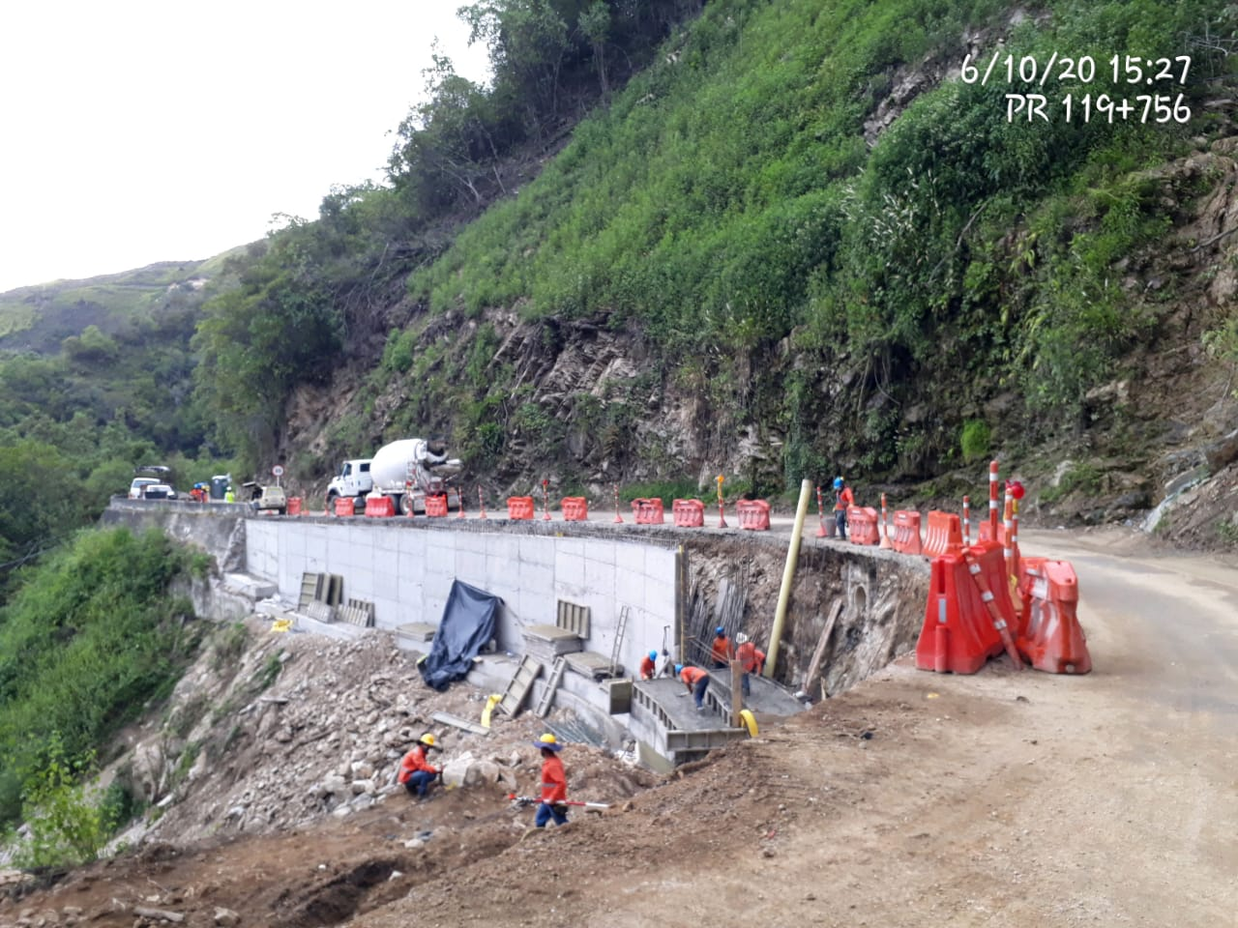
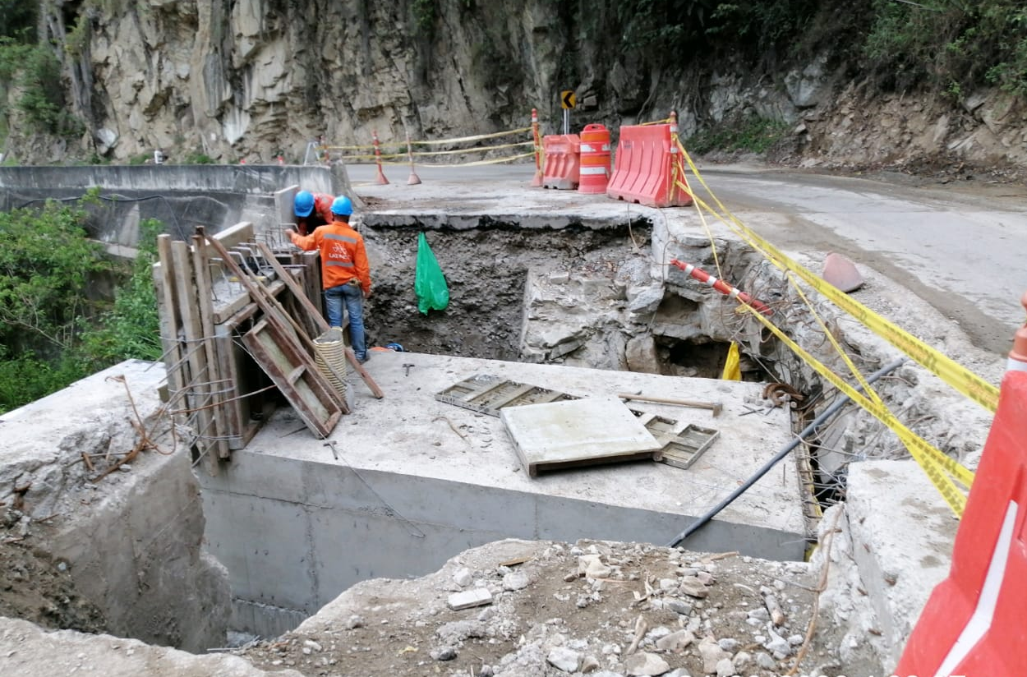
Los Curos - Málaga
Los Curos - Málaga
c. Solución a los puntos críticos actualmente existentes
Contrato 696 de 2020
PR119+756. Construcción muro contención
PR120+000. Construcción estructura para el reemplazo box

Slide 20
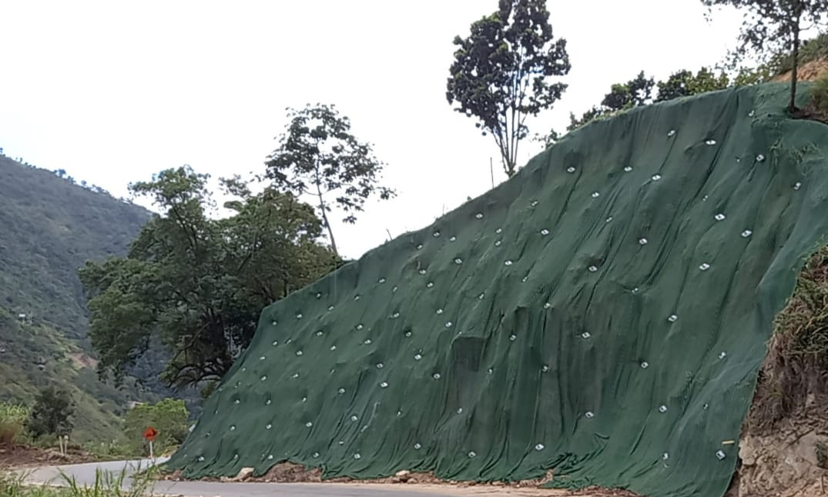
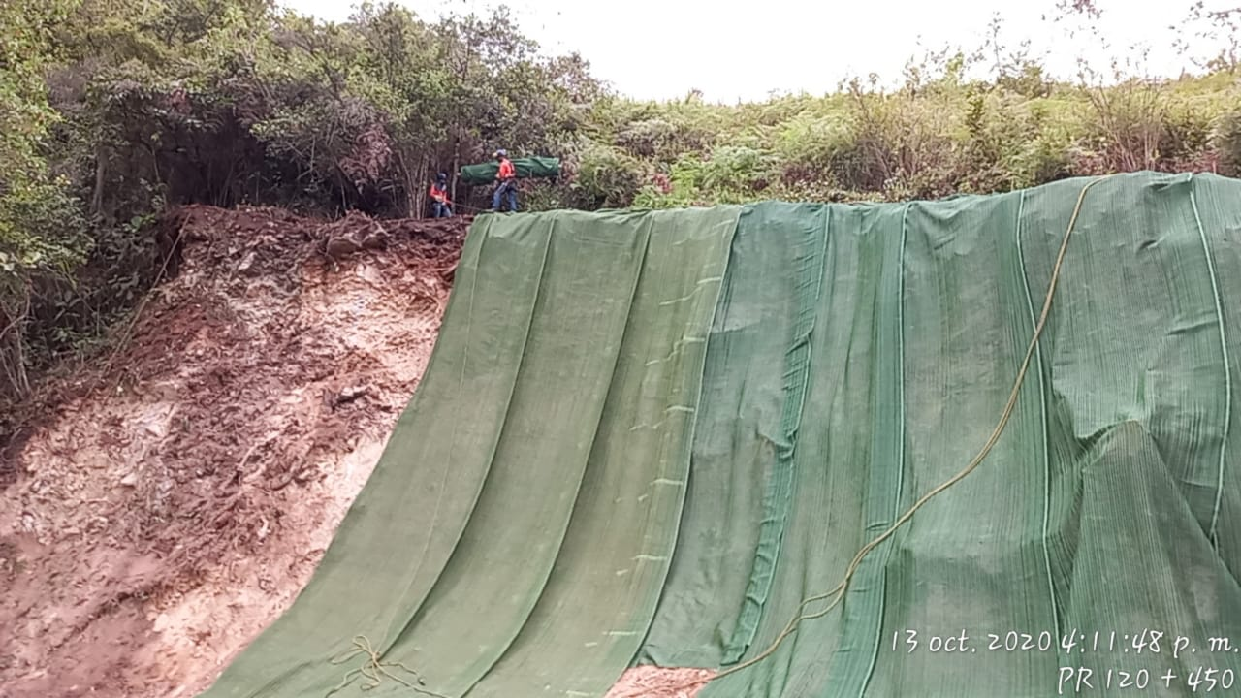
Los Curos - Málaga
Los Curos - Málaga
c. Solución a los puntos críticos actualmente existentes
Contrato 696 de 2020
PR120+0320. Anclajes pasivos, Manto permanente y Malla de alta resistencia
PR120+0470. Anclajes pasivos, Manto permanente y Malla de alta resistencia

Slide 21
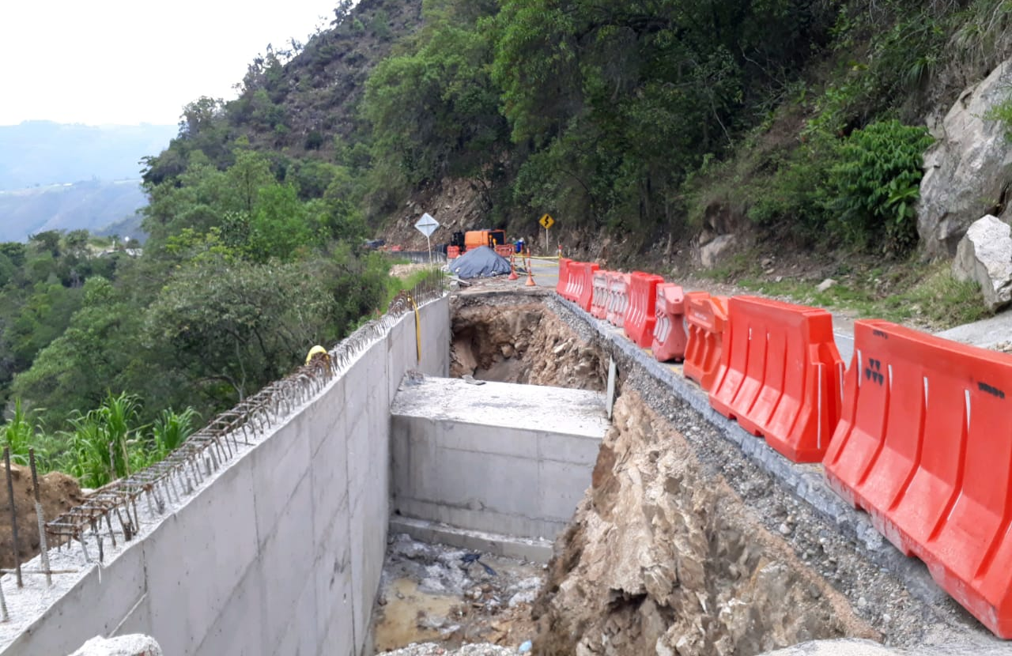
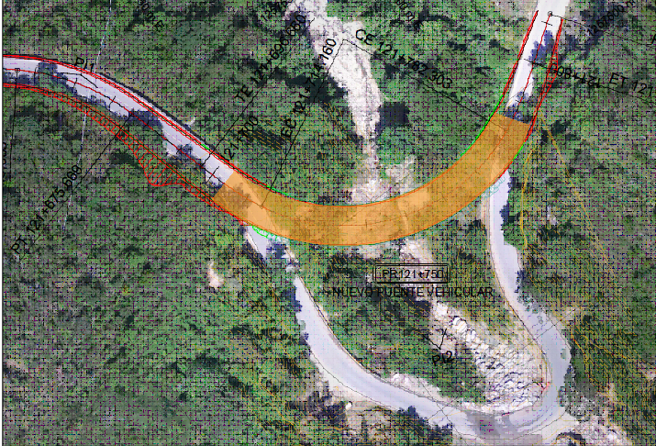
Los Curos - Málaga
Los Curos - Málaga
c. Solución a los puntos críticos actualmente existentes
Contrato 696 de 2020
PR121+0140. Construcción muro contención y box coulvert
PR121+0750. Implantación puente L=57 m

Slide 22
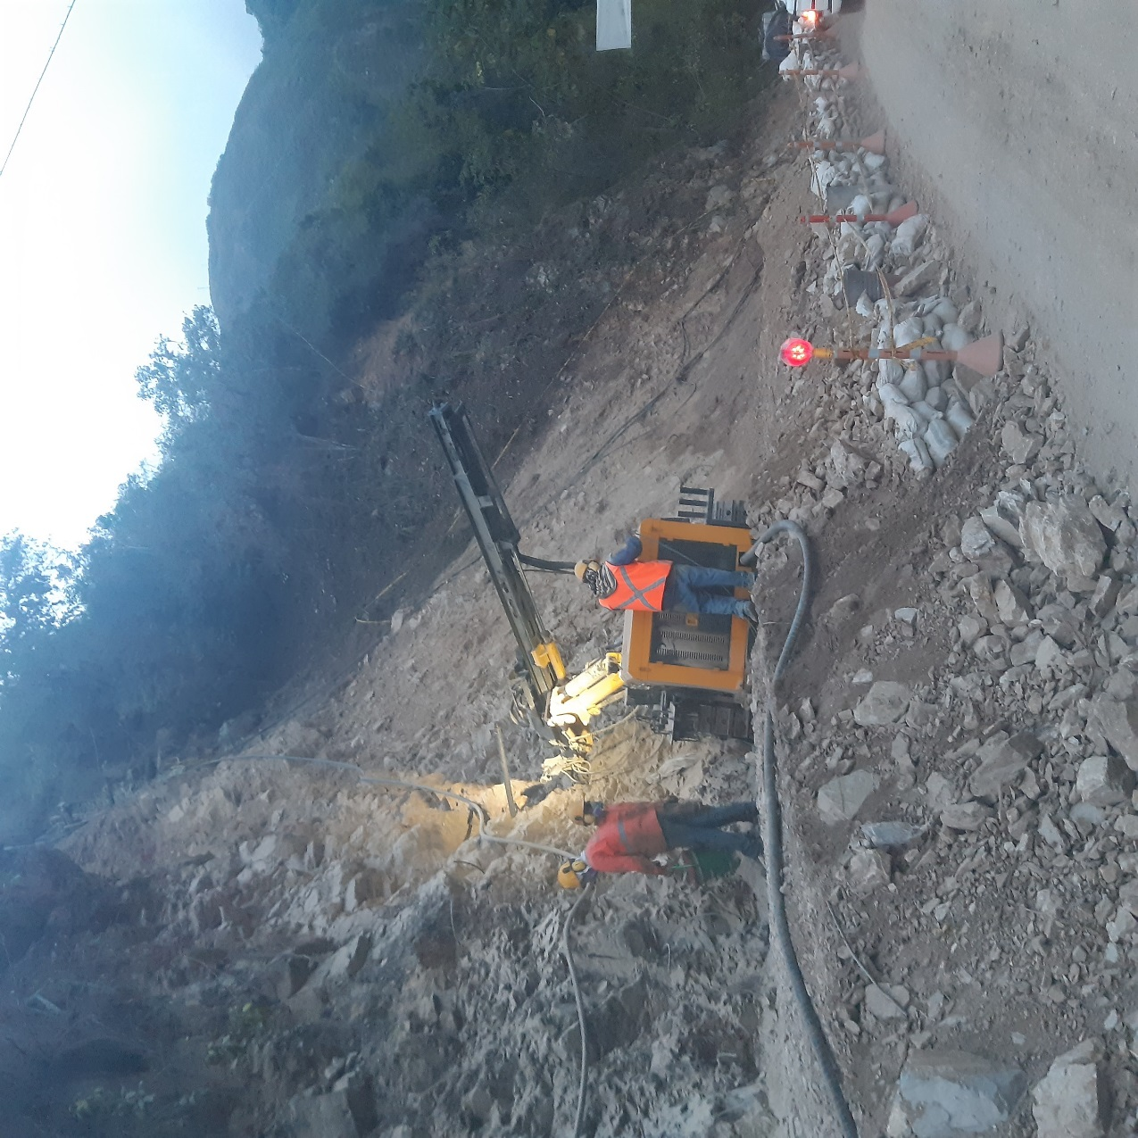
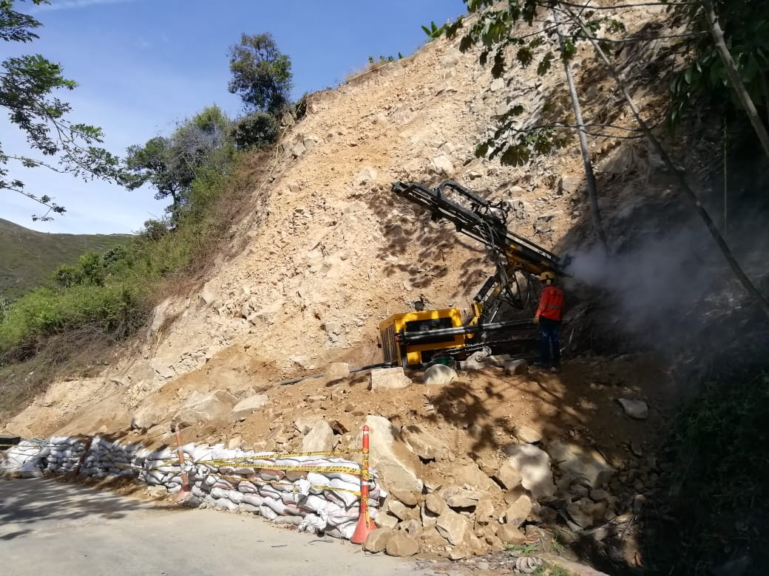
Los Curos - Málaga
Los Curos - Málaga
c. Solución a los puntos críticos actualmente existentes
Contrato 880 de 2020
PR122+100. Anclajes activos y pasivos, Malla de alta resistencia, Manto y Zanja de coronación
PR123+393. Perforación anclajes pasivos y Malla de alta resistencia

Slide 23
02
ORDEN CUARTA
Los Curos - Málaga
“(…) Ordenar al INVIAS que dentro del mes siguiente a la ejecutoria de esta sentencia construya un paso peatonal seguro en el puente vehicular existente en el kilómetro 94+940, ubicado en jurisdicción del Municipio de Santa Bárbara (…)”.
Texto adicionado en fallo de segunda instancia (06/Jun/2019):
“(…) En vista que las obras en mención no se pueden terminar en forma inmediata, como mecanismo transitorio y para efectos de conjurar la amenaza y/o riesgo, mientras se precisan y establece la planeación las mismas, el lNVIAS (ente que en la actualidad se encuentra a cargo de la vía objeto de la litis), deberá adoptar las medidas pertinentes para efectos de garantizar el cruce de peatones en el kilómetro 94+940, ubicado en jurisdicción del municipio de Santa Bárbara – Santander (…)".

Slide 24
Los Curos - Málaga
Paso peatonal seguro. PR94+940
ACCIONES DE CUMPLIMIENTO REALIZADAS ANTES DEL 20 DE FEBRERO DE 2020
ACTIVIDAD | ACCIONES
Implementación Paso Peatonal Provisional | 19/jul/2019. Solicitud de implementación del paso peatonal provisional. 23/jul/2019. Implementación del paso peatonal provisional.
Estudios y Diseños | 01/oct/2019. Entrega de los estudios y diseños. 03/oct/2019. Aprobación de los estudios y diseños.
Construcción Paso Peatonal Definitivo | 21/oct/2019. Se inician las obras del paso peatonal, pero se suspenden. 30/oct/2019. Se entrega presupuesto de la obra. 25/nov/2019. Se conmina mediante oficio al contratista a iniciar las actividades constructivas del paso peatonal seguro sobre el rio Umpalá. 20/ene/2020. Se solicita iniciar un proceso administrativo sancionatorio por no iniciar las obras del paso peatonal. 11/feb/2020. Se reinician las obras del paso peatonal seguro.

Slide 25
Los Curos - Málaga
Paso peatonal seguro. PR94+940
ACCIONES DE CUMPLIMIENTO REALIZADAS DESDE EL 20 DE FEBRERO DE 2020 A LA FECHA.
ACTIVIDADES | ACCIONES
Construcción Paso Peatonal Definitivo | 03/abr/2020. Finalizan las obras del paso peatonal seguro ubicado en el puente vehicular existente en el kilómetro 94+940, ubicado en jurisdicción del Municipio de Santa Bárbara.
ORDEN CUMPLIDA AL 100%

Slide 26
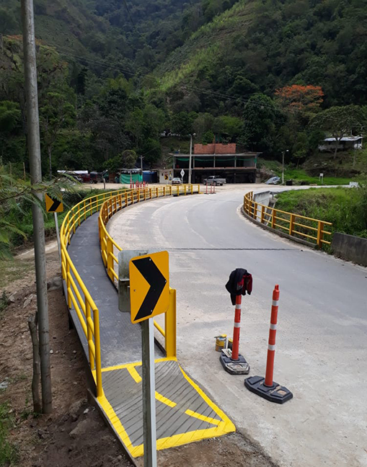
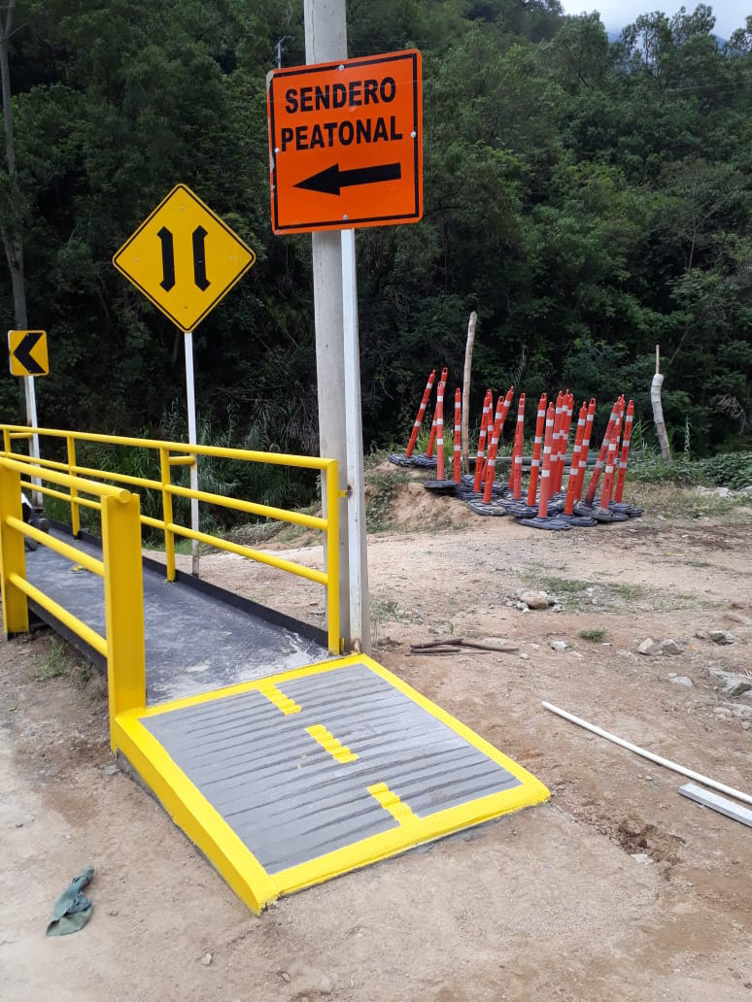
Los Curos - Málaga
Paso peatonal seguro. PR94+940
100%
100%
TERMINADO
03 de Abril de 2020

Slide 27
03
ORDEN QUINTA
Los Curos - Málaga
“(…) Exhortar al INVIAS para que si aún no lo ha hecho, persiga el cobro de las acreencias surgidas a su favor en las resoluciones 03461 del 25 de mayo de 2016 y 05611 del 19 de agosto de 2016, referidas en la parte considerativa de esta sentencia, debiendo estructurar un expediente que muestre dichas gestiones y resultados así como el destino dado a los dineros recuperados, el cual deberá presentar a este proceso, en el evento del trámite incidental de desacato (…)”.

Slide 28
Los Curos - Málaga
Cobro de acreencias
ACCIONES DE CUMPLIMIENTO REALIZADAS ANTES DEL 20 DE FEBRERO DE 2020
ACTIVIDAD | ACCIONES
Consignación Dirección Tesoro Nacional | El 04/11/2016, se realizó consignación a la Dirección de Tesoro Nacional.
Pago Clausula Penal Pecuniaria. $1.102.312.214,19 | El 14/12/2016, Cancelado por la Compañía Aseguradora, según el documento de recaudo de ingresos presupuestales No. 787616.
Nota: En razón a que los recursos deben ser consignados a la Dirección del Tesoro del Ministerio de Hacienda y Crédito Público, es este ministerio quien define la asignación de los mismos.

Slide 29
Los Curos - Málaga
Cobro de acreencias
Cobro de Acreencias. Resoluciones No. 03461 del 25/may/2016 y No. 05611 del 19/ago/2016.
  El Instituto Nacional de Vías logró el cobro de las acreencias surgidas a su favor en las resoluciones 03461 del 25/may/2016 y No. 05611 del 19/ago/2016, por valor de $1.102.312.215, los cuales fueron consignados a la Dirección Nacional del Tesoro.
ORDEN CUMPLIDA AL 100%

Slide 30
04
ORDEN SEXTA
Los Curos - Málaga
“(…) Exhortar al Fondo de Adaptación para que continúe tomando las decisiones necesarias para la construcción de los puentes Hisgaura, La Judía y Sitio Crítico 43”.
Texto adicionado en fallo de segunda instancia (06/Jun/2019):
“Ordenarle al lNVIAS que, en lo que a sus competencias se refiere, continúe tomando las decisiones necesarias y realizando las gestiones pertinentes al interior del contrato de obra No. 285 de 2013, para efectos de la construcción, edificación y entrega de los tres (3) puentes denominados La Judía, Hisguara y Sitio Crítico (SC) 43 - Pangote; una vez sea resuelta de fondo la controversia contractual sometida al Tribunal de Arbitramento en Cámara de Comercio de Bogotá (…)”.

Slide 31
Los Curos - Málaga
Decisiones para la construcción de los puentes Hisgaura, La Judía y SC 43 Pangote.
El 16/ene/20 el contratista de obra y la interventoría suscriben el “Acta de entrega y recibo definitivo de obra”.
El 23/ene/20 el Fondo Adaptación y el Instituto Nacional de Vías suscriben el “Acta de entrega por parte del Fondo Adaptación y recibo por el INVIAS”.
EL INVIAS NO TIENE COMPETENCIAS EN EL CONTRATO DE OBRA No. 285 DE 2013, Y SE ESTÁ EN ESPERA DEL FALLO DEL TRIBUNAL DE ARBITRAMENTO.

Slide 32
05
ORDEN DÉCIMO PRIMERA
Los Curos - Málaga
“(…) ORDENAR al lNVIAS y al Fondo de Adaptación, que efectúen las actividades correspondientes para dar cumplimiento a los contratos objeto de la presente y que se encuentran en ejecución, como lo son el contrato de obra No. 1639 de 2015, contrato de interventoría No. 1756 de 2015 y el convenio interadministrativo marco No. 014 del 31 de mayo de 2012; y, en caso de ya haber iniciado las acciones pertinentes, se dé el impulso respectivo a tales actuaciones para lograr el cabal cumplimiento de las obligaciones contractuales adquiridas por los contratistas, así como la terminación de las obras contratadas y, a su vez, que comiencen las obras faltantes y demás que sean necesarias (…)”.

Slide 33
Cumplimiento de los Contratos No. 1639 de 2015
y No. 1756 de 2015
Los Curos - Málaga
Información Financiera Contratos No. 1639 de 2015 y No. 1756 de 2015
Contrato de Obra No. 1639 de 2015 Contratista: Consorcio Vías de Colombia | VALOR INICIAL: | $89.376
 | ADICIONES: | $22.300
 | VALOR DEL CONTRATO: | $111.676
 | VALOR TOTAL EJECUTADO: | $89.822
Contrato de Interventoría No. 1756 de 2015 Interventor: Consorcio Supervisión Planes | VALOR INICIAL: | $7.689
 | ADICIONES: | $2.779
 | VALOR DEL CONTRATO: | $10.468
 | VALOR TOTAL EJECUTADO: | $8.770
INVERSIÓN TOTAL: |  | $122.144
INVERSIÓN TOTAL EJECUTADA: |  | 81% / $98.592
INVERSIÓN TOTAL POR EJECUTAR: |  | 19% / $23.552
Objeto: Mejoramiento, Gestión Predial, Social y Ambiental de la Carretera Málaga-Los Curos en el Departamento de Santander para el programa “Vías para la Equidad”
Fecha de Finalización:
31/dic/2020
Cifras en millones

Slide 34
Cumplimiento de los Contratos No. 1639 de 2015
y No. 1756 de 2015
Los Curos - Málaga
AVANCES DE LOS CONTRATOS DE OBRA NO. 1639 DE 2015 E INTERVENTORÍA NO. 1756 DE 2015
Mejoramiento de 8,35 km del tramo comprendido entre los municipios de SAN ANDRÉS (PR51+000) y GUACA (PR63+000).
Mejoramiento de 9,30 km del tramo comprendido entre el municipio de MOLAGAVITA (PR15+770) y PR25+000.
Pavimentación de los Pasos Nacionales por los municipios de SAN ANDRES (2 km), GUACA (1 km) y MÁLAGA (320 m).
La construcción de 4 puentes en los PRs: PR16+240 (L=21m), PR17+257 (L=30m), PR21+650 (L=30m), PR61+073 (L=32m).
Con la adición de recursos de la vigencia 2020, se espera realizar el mejoramiento del sector comprendido entre el municipio de San Andrés y el Puente Hisgaura, así como la terminación de la pavimentación entre el PR25+000 y el PR27+770.
En la actualidad con el Contrato de Obra No. 1639 de 2015 se han pavimentado 21 km (81%) de los 26 km que componen el alcance contractual.

Slide 35
Cumplimiento de los Contratos No. 1639 de 2015
y No. 1756 de 2015
Los Curos - Málaga
  El Instituto Nacional de Vías adelanta el seguimiento y control del Contrato de Obra No. 1639 de 2015, a través del Contrato de Interventoría No. 1756 de 2015.
ACTIVIDAD | ACCIONES
Cumplimiento Contrato de Obra No. 1639-2015 | 30/dic/2019. Suscripción adicional No. 1 por valor de $3.800 millones 30/sep/2020. Suscripción adicional No. 2 por valor de $18.500 millones
Cumplimiento Contrato de Interventoría No. 1756-2015 | Durante la vigencia 2020 se ha realizado la adición de $2.778 millones

Slide 36
Cumplimiento de los Contratos No. 1639 de 2015
y No. 1756 de 2015
Los Curos - Málaga
Acciones de Cumplimiento realizadas desde el 20 de febrero de 2020 a la fecha.
INCUMPLIMIENTO | ESTADO
Gestión Social | De las 27 peticiones presentadas por parte de la comunidad y que se encontraban sin atender, se logró que el Contratista se pusiera al día con 12 de estas. Y continúan pendientes de atención 15.
Plan de Manejo Arqueológico | El 30/sep/2020 el Contratista presenta ante el INSTITUTO COLOMBIANO DE ANTROPOLOGÍA E HISTORIA -ICANH- el informe del Plan de Manejo Arqueológico, con lo que atiende el hecho que originó la causa del incumplimiento.
Programa de Inversiones | Para 01/jul/2020, el contratista presentaba un atraso en el programa de inversiones del 5,17 %. A la fecha el atraso corresponde al 0,31 %
Actualmente el INVIAS continua conminando al contratista a través del Proceso Administrativo Sancionatorio para lograr el cumplimiento de la totalidad de sus obligaciones contractuales. El proceso continua en curso.

Slide 37
Cumplimiento de los Contratos No. 1639 de 2015
y No. 1756 de 2015
Los Curos - Málaga
Deudas Proveedores y Acreedores Contratos de Obra No. 1639 de 2015
ESTADO DE DEUDAS ACREEDORES Y PROVEEDORES CONSORCIO VÍAS DE COLOMBIA - CONTRATO 1639-2015
DESCRIPCIÓN | No. ACREEDORES | VALOR DEUDA | VALOR PAGADO | SALDO POR PAGAR
PAGOS REALIZADOS | 12 | $397 | $397 | -
ACUERDOS DE PAGO CERRADOS | 13 | $3.493 | $875 | $2.618
ACUERDOS DE PAGO PENDIENTES | 5 | $1.322 | - | $1.322
SIN ACUERDO DE PAGO | 8 | $815 | - | $815
TOTALES | 38 | $6.027 | $1.272 | $4.755

Slide 38
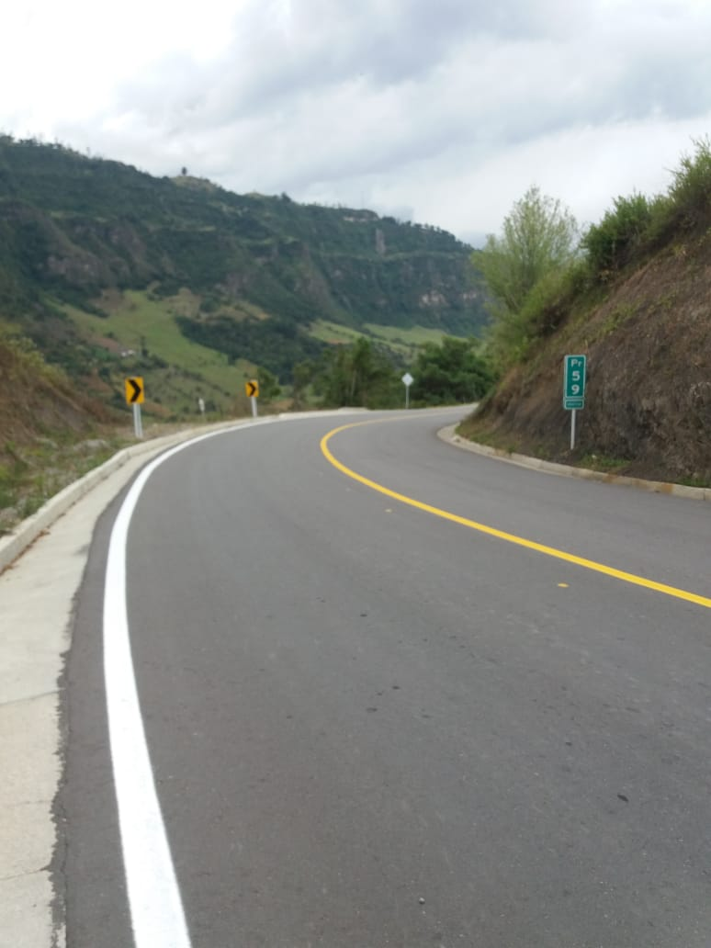
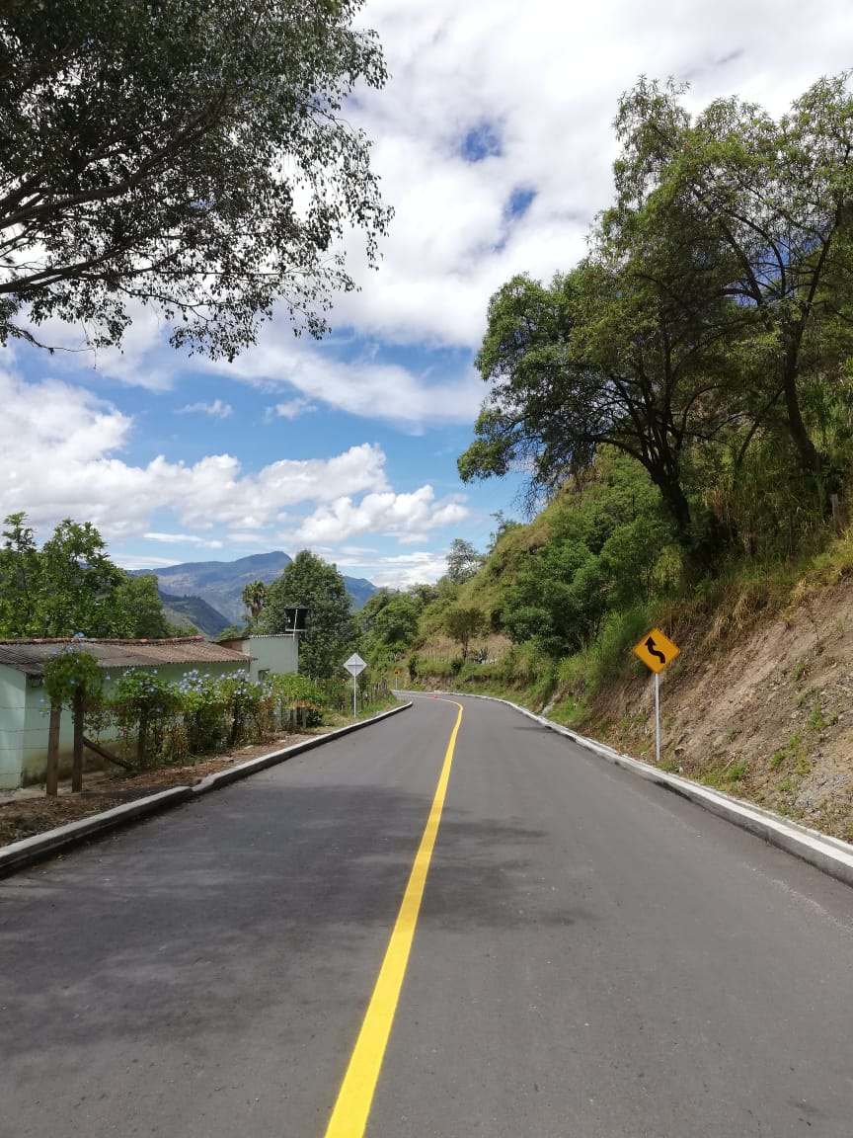
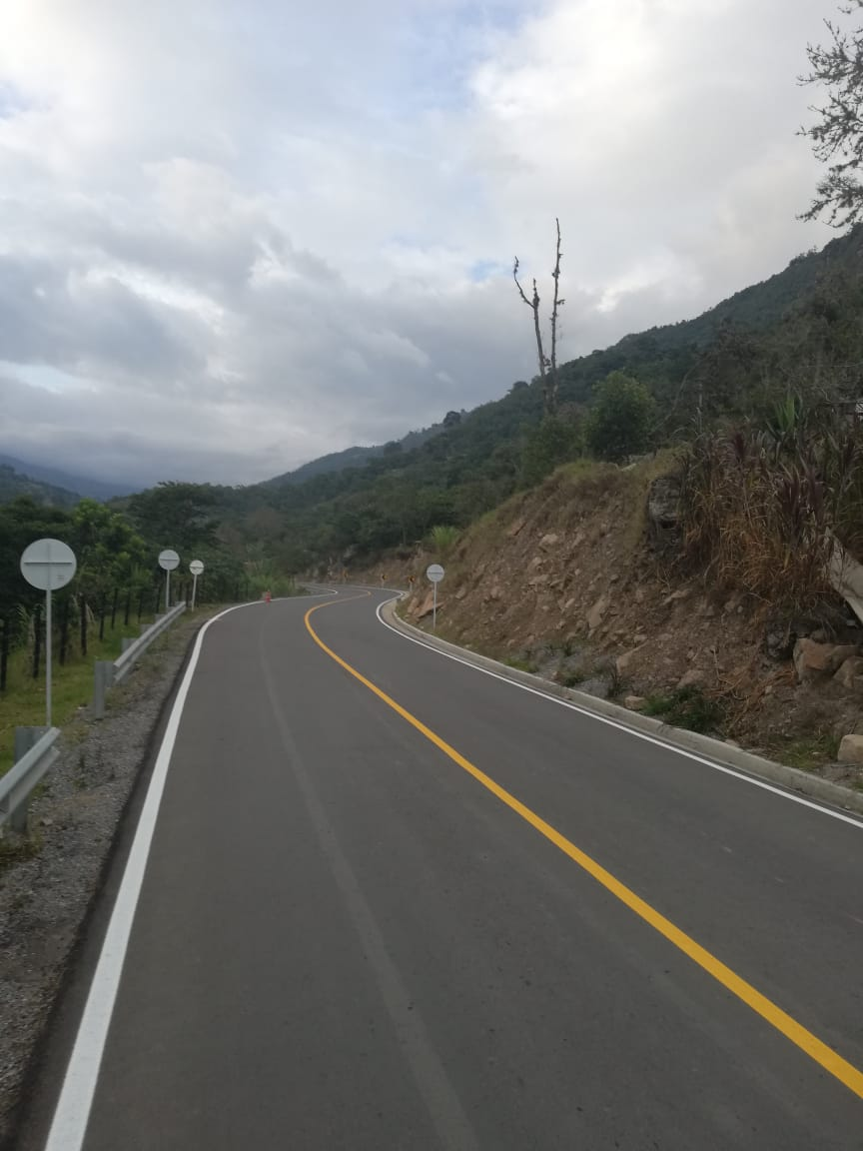
Cumplimiento de los Contratos No. 1639 de 2015
y No. 1756 de 2015
Los Curos - Málaga
Sector San Andrés (PR51+000) – Guaca (PR63+000). Terminado 100 %

Slide 39
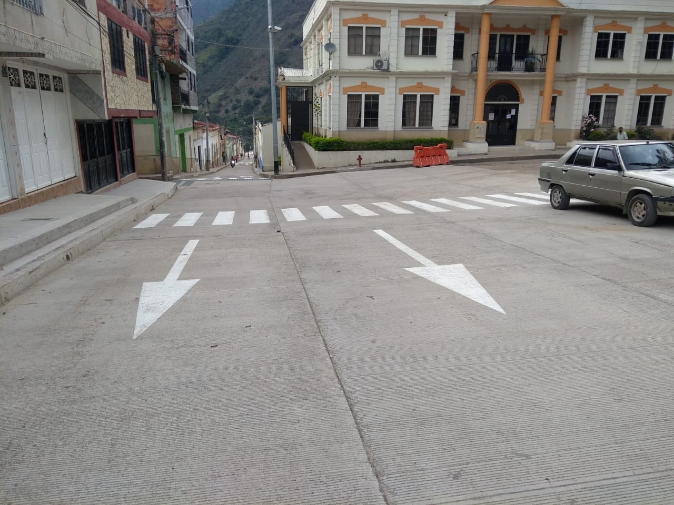
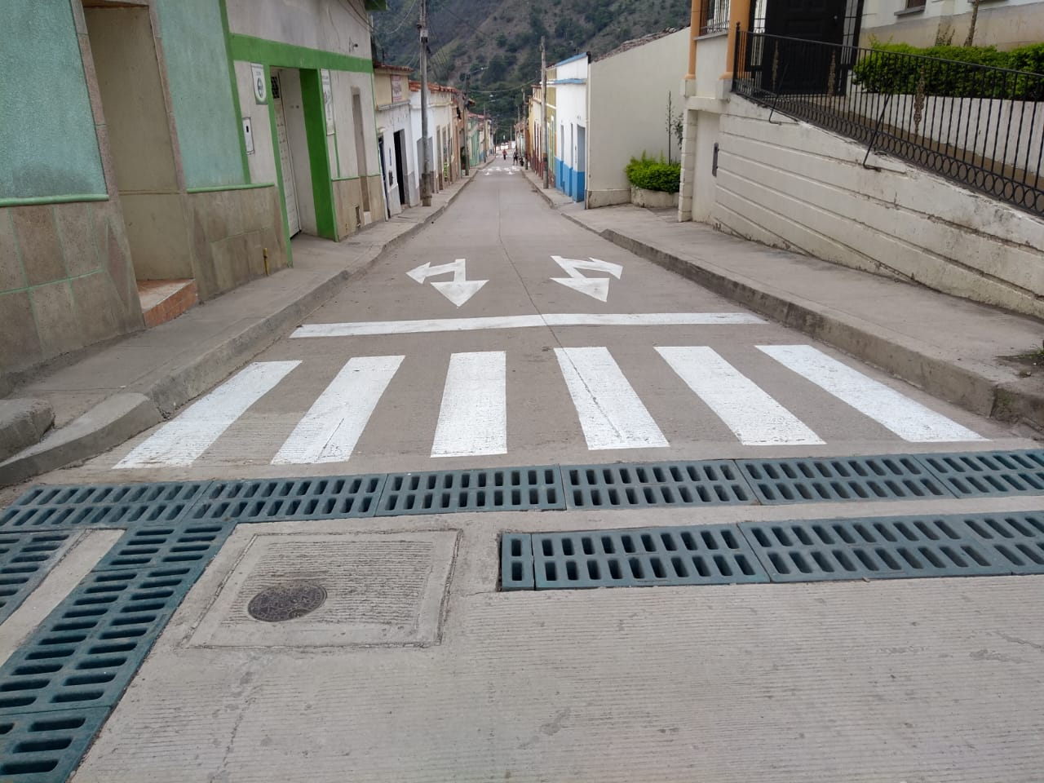
Cumplimiento de los Contratos No. 1639 de 2015
y No. 1756 de 2015
Los Curos - Málaga
Paso Nacional Municipio de San Andrés. Terminado 100 %

Slide 40
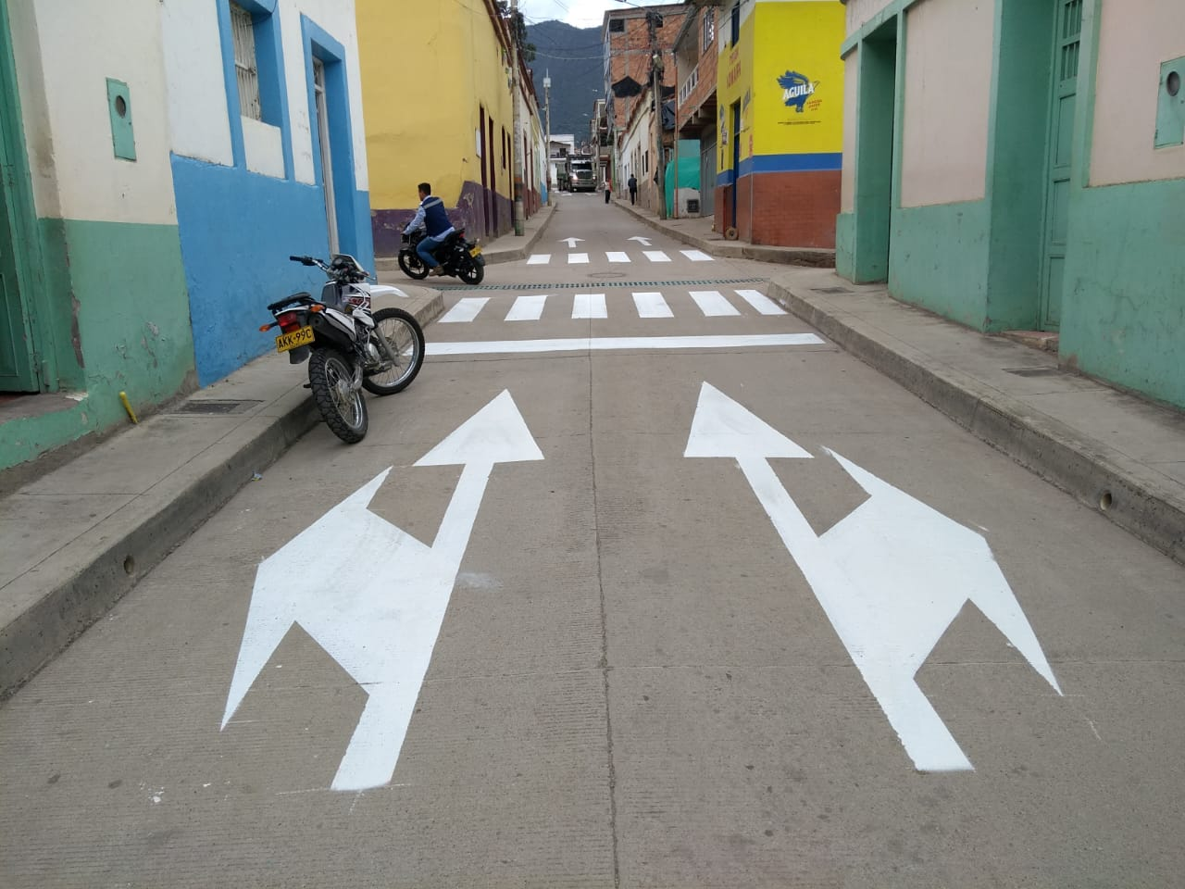
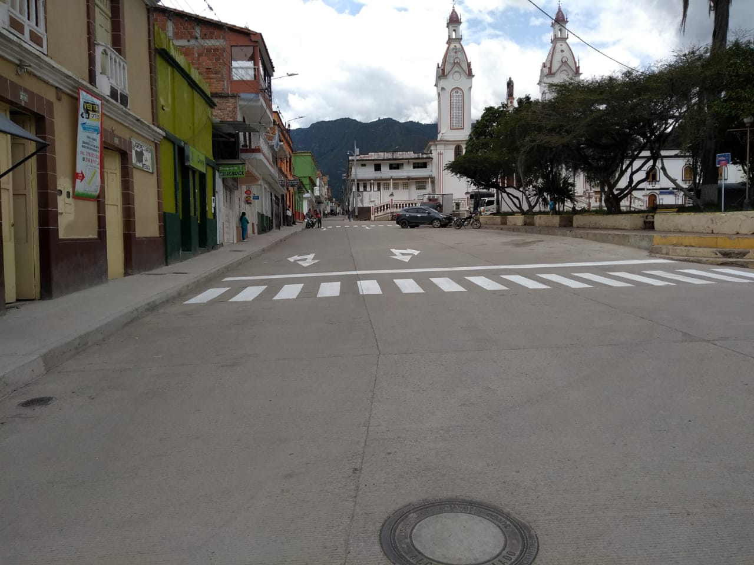
Cumplimiento de los Contratos No. 1639 de 2015
y No. 1756 de 2015
Los Curos - Málaga
Paso Nacional Municipio de San Andrés. Terminado 100 %

Slide 41
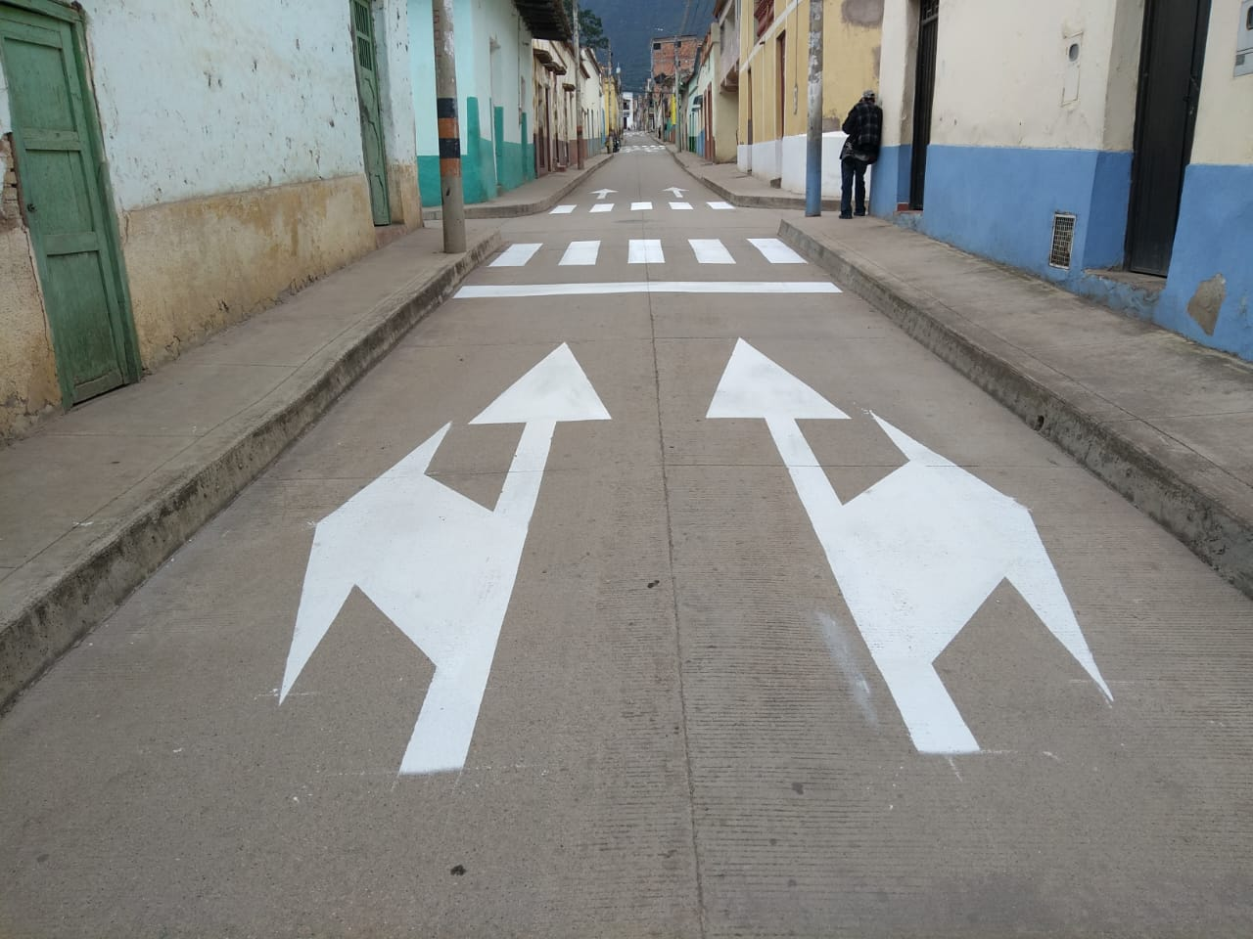
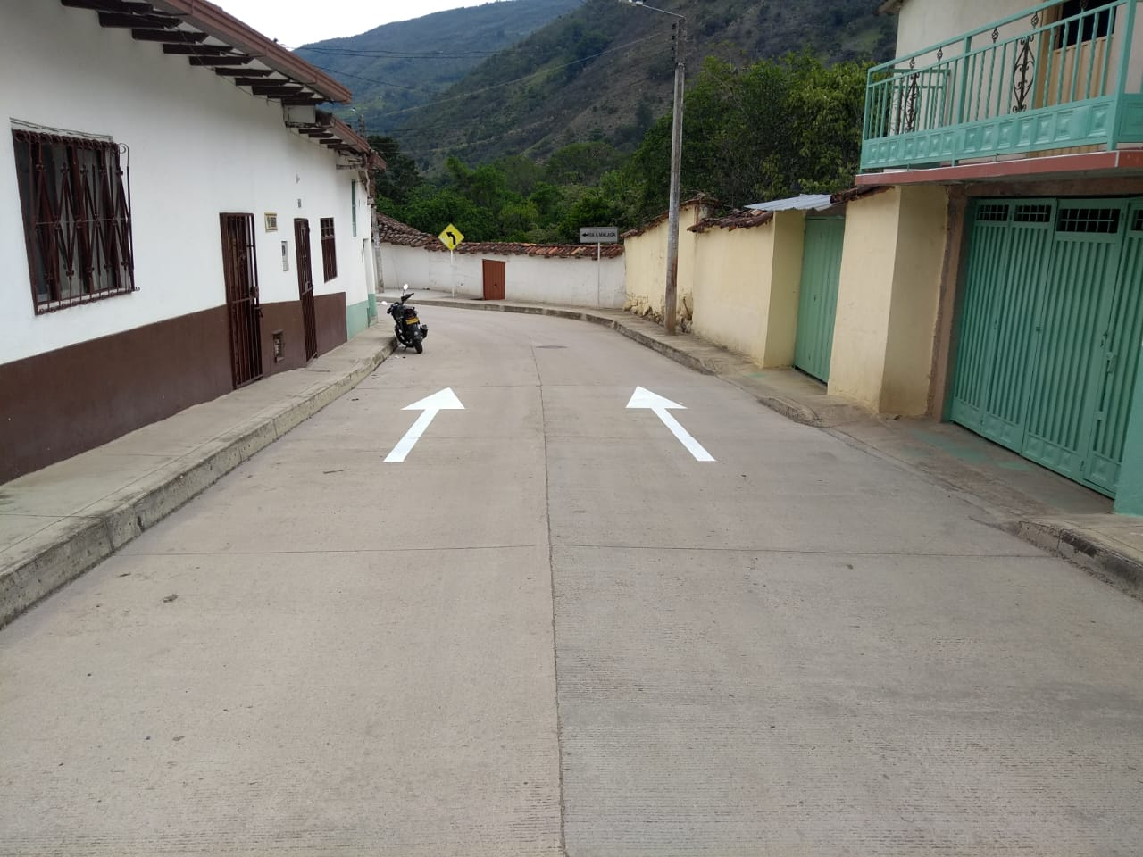
Cumplimiento de los Contratos No. 1639 de 2015
y No. 1756 de 2015
Los Curos - Málaga
Paso Nacional Municipio de San Andrés. Terminado 100 %

Slide 42
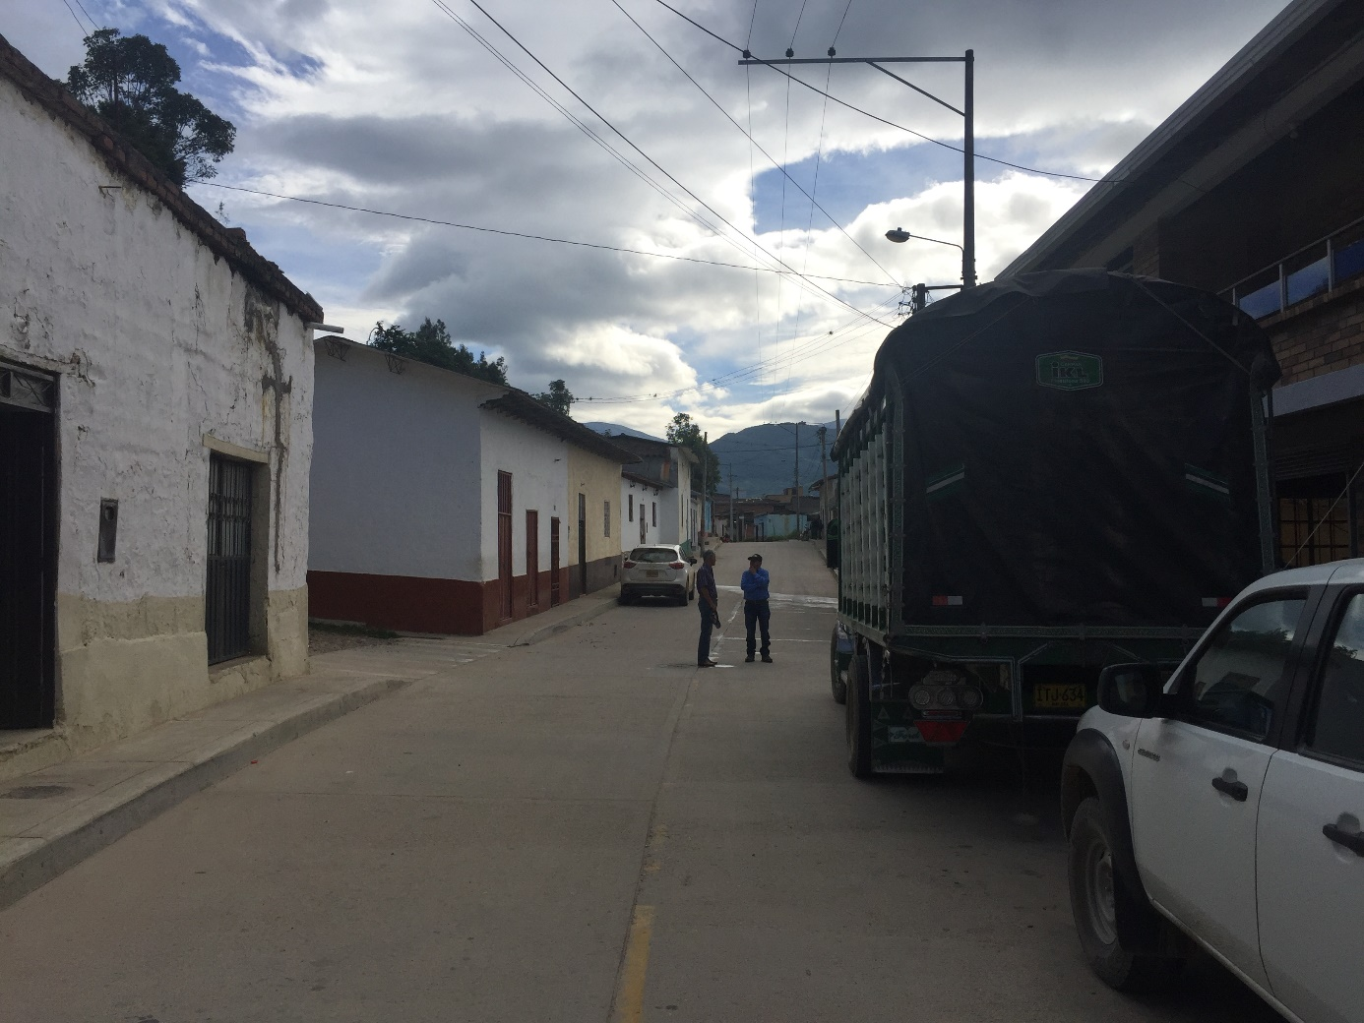
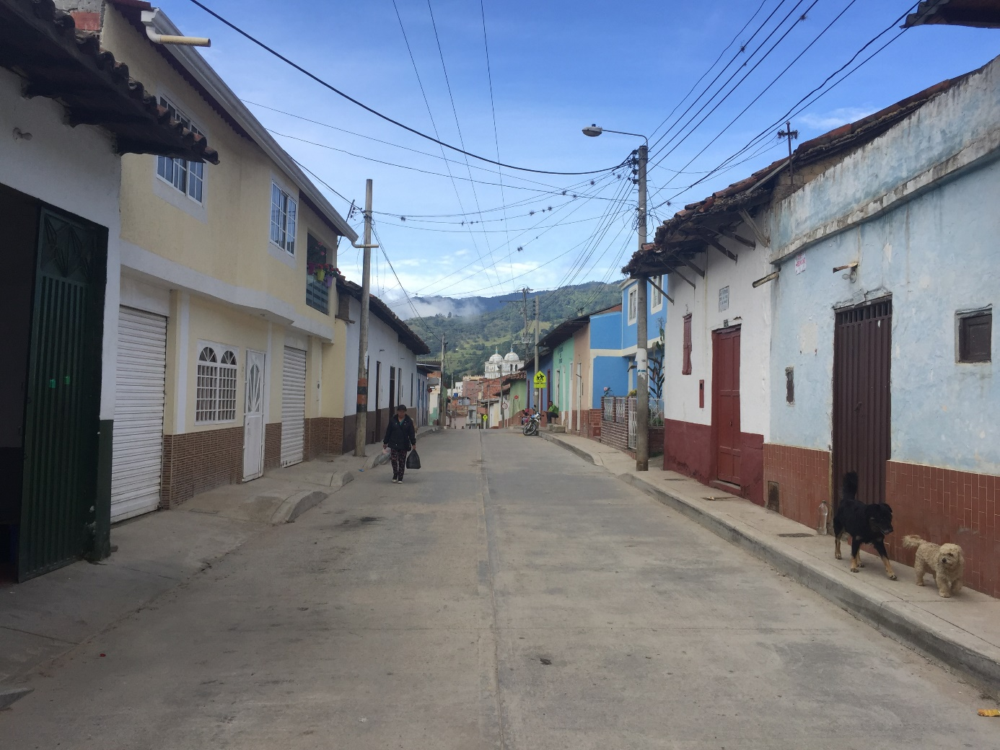
Cumplimiento de los Contratos No. 1639 de 2015
y No. 1756 de 2015
Los Curos - Málaga
Paso Nacional Municipio de Guaca. Terminado 100 %

Slide 43
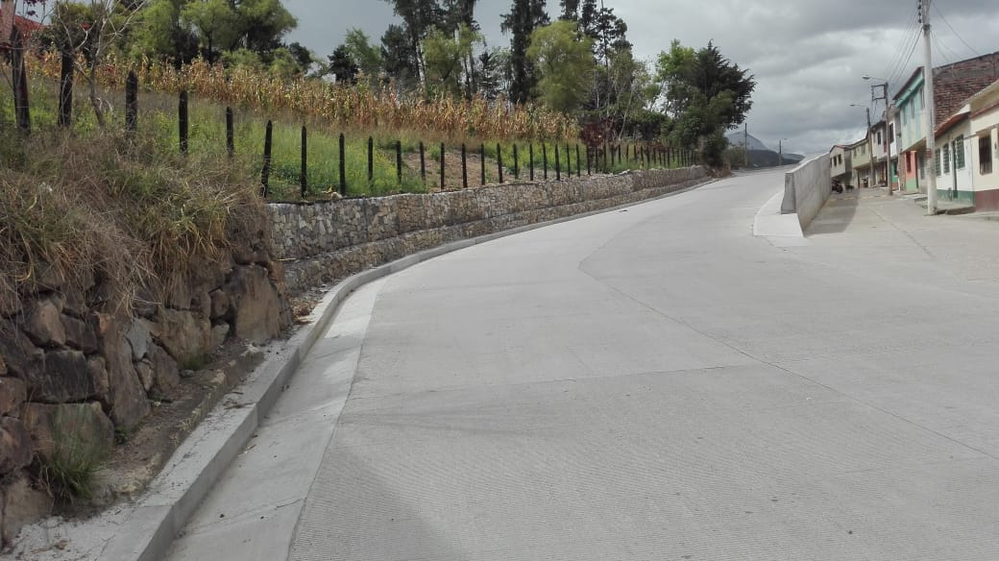
Cumplimiento de los Contratos No. 1639 de 2015
y No. 1756 de 2015
Los Curos - Málaga
Paso Nacional Municipio de Málaga. Terminado 100 %

Slide 44
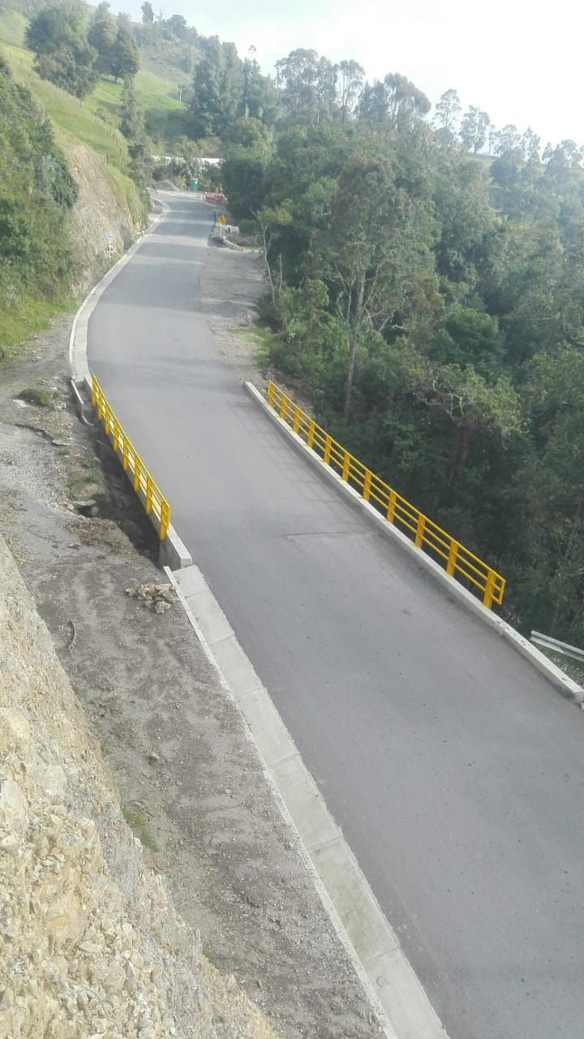
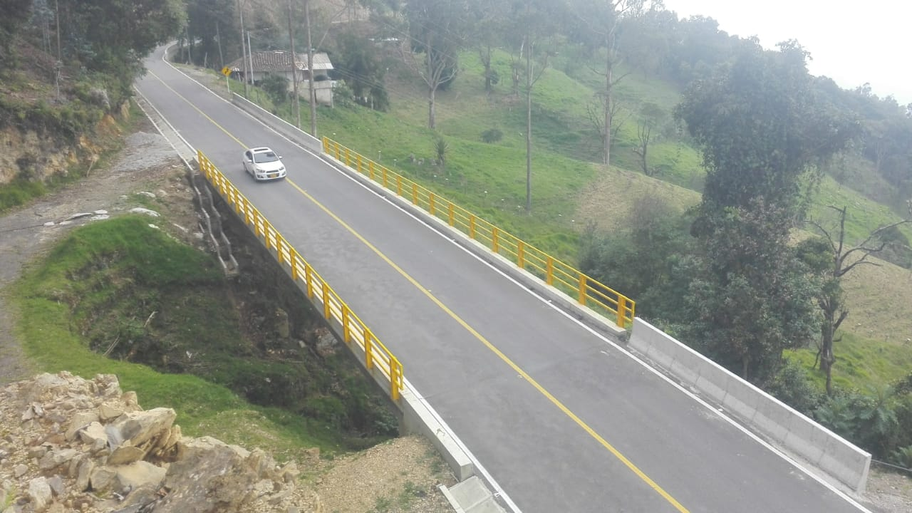
Cumplimiento de los Contratos No. 1639 de 2015
y No. 1756 de 2015
Los Curos - Málaga
Puentes: PR16+240, PR21+650. Terminado 100 %

Slide 45
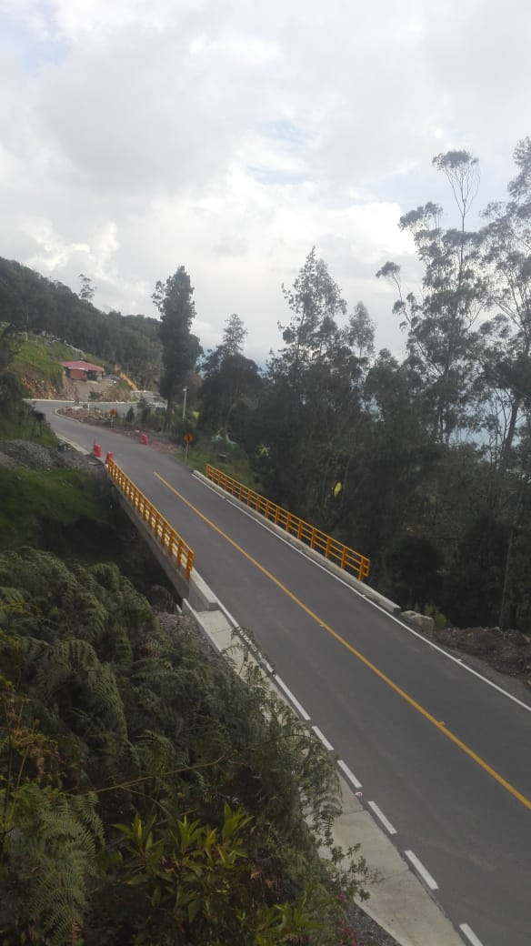
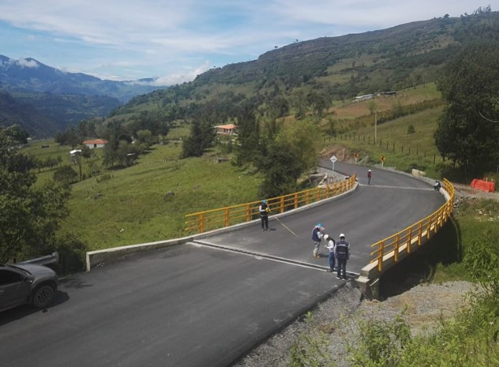
Cumplimiento de los Contratos No. 1639 de 2015
y No. 1756 de 2015
Los Curos - Málaga
Puentes: PR17+260, PR61+080. Terminado 100 %

Slide 46
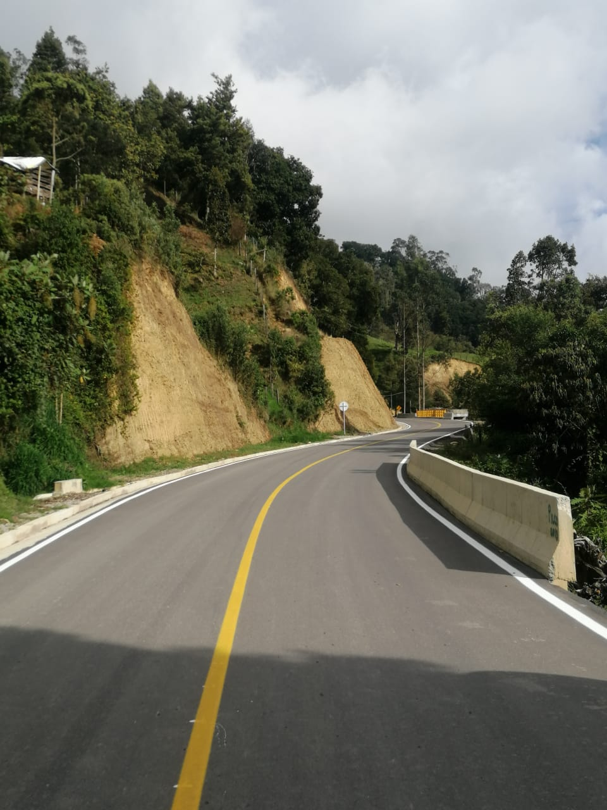
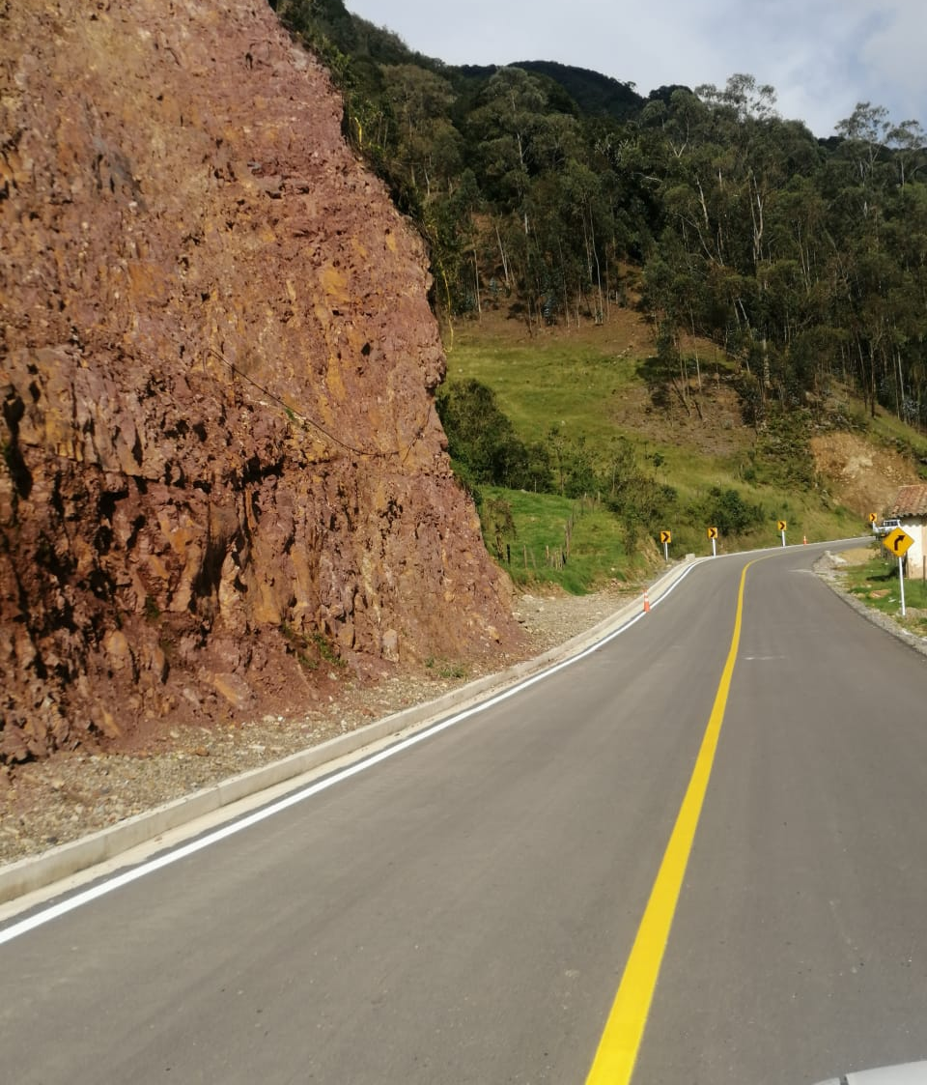
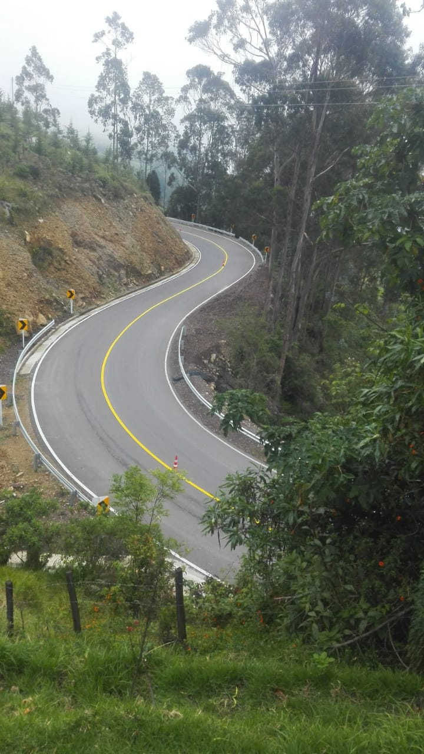
Cumplimiento de los Contratos No. 1639 de 2015
y No. 1756 de 2015
Los Curos - Málaga
Sector PR15+770 al PR25+000. Terminado 100%

Slide 47
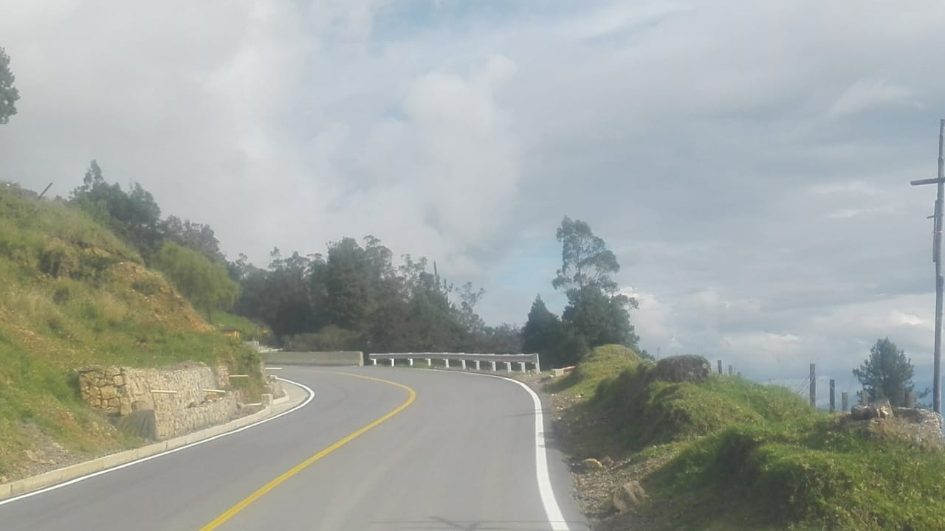
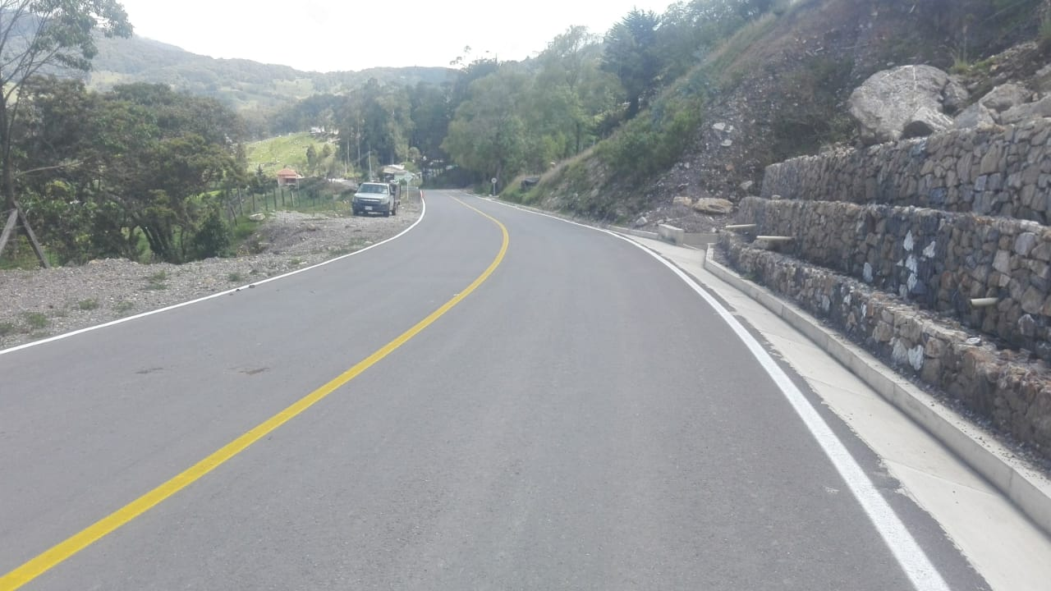
Cumplimiento de los Contratos No. 1639 de 2015
y No. 1756 de 2015
Los Curos - Málaga
Sector PR15+770 al PR25+000. Terminado 100%

Slide 48
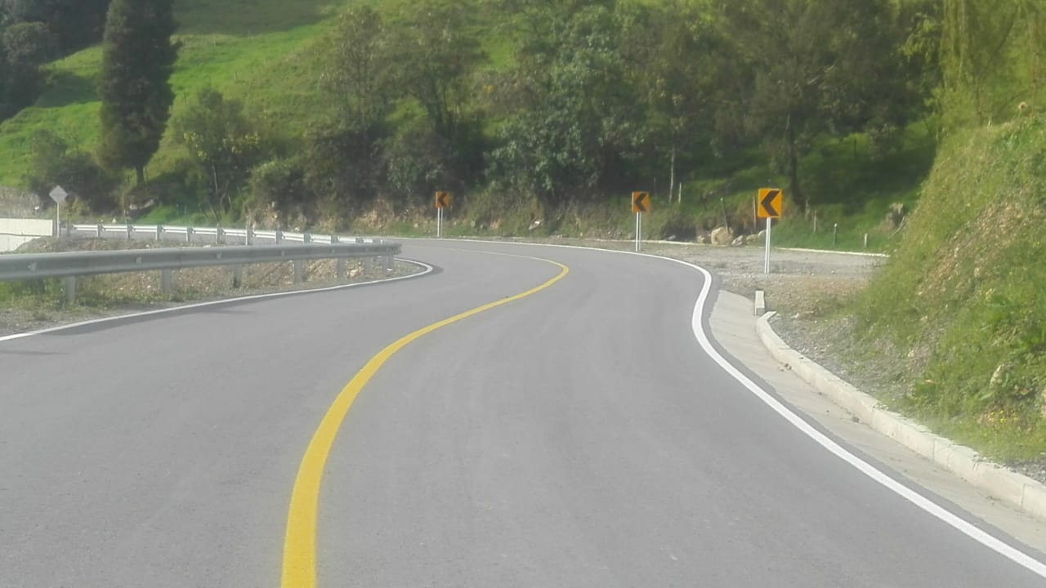
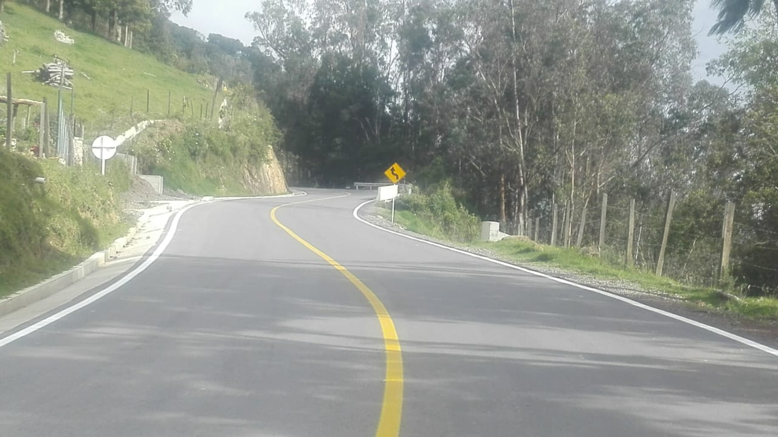
Cumplimiento de los Contratos No. 1639 de 2015
y No. 1756 de 2015
Los Curos - Málaga
Sector PR15+770 al PR25+000. Terminado 100%

Slide 49
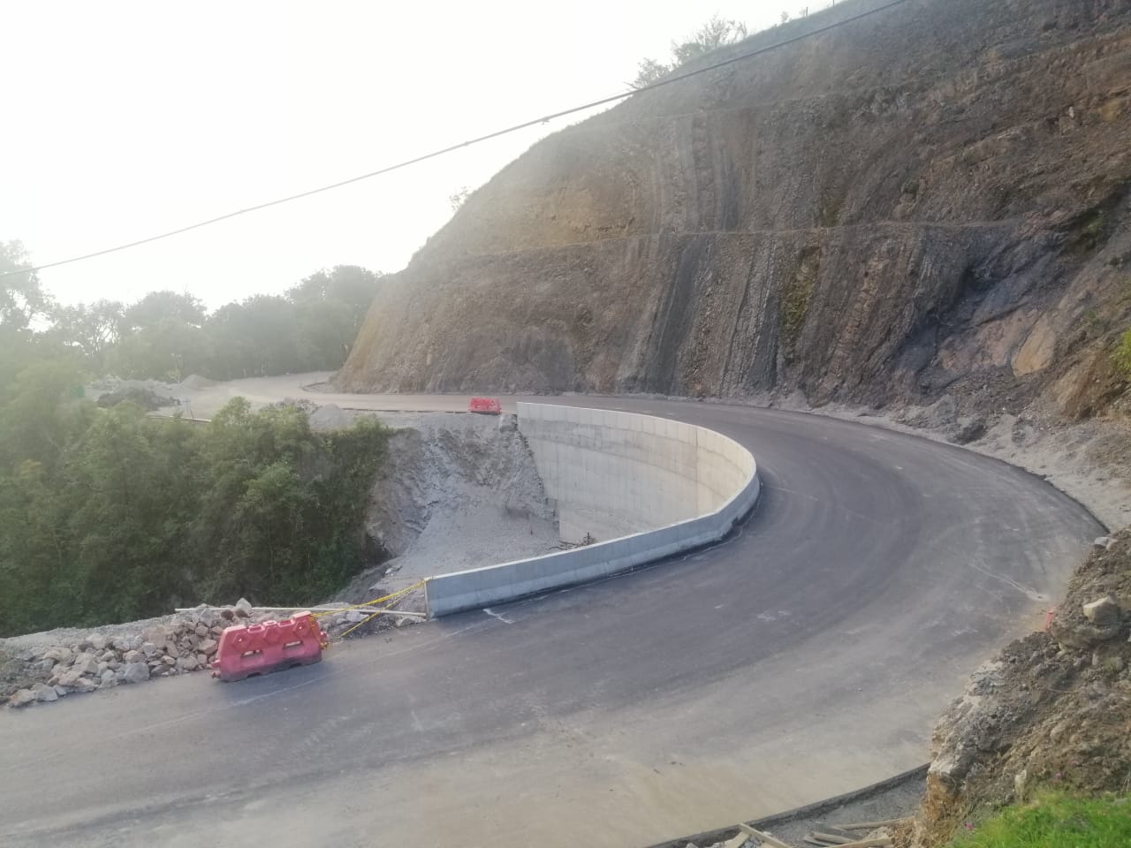
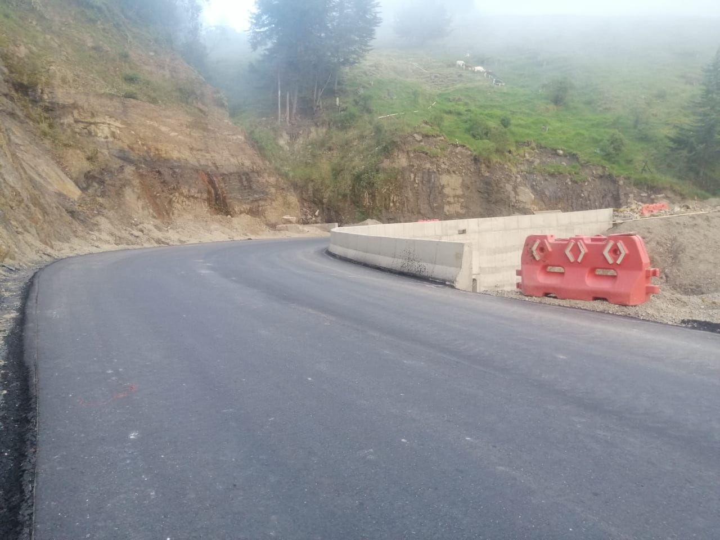
Cumplimiento de los Contratos No. 1639 de 2015
y No. 1756 de 2015
Los Curos - Málaga
PR16+100. Muro de contención. Terminado 100 %

Slide 50
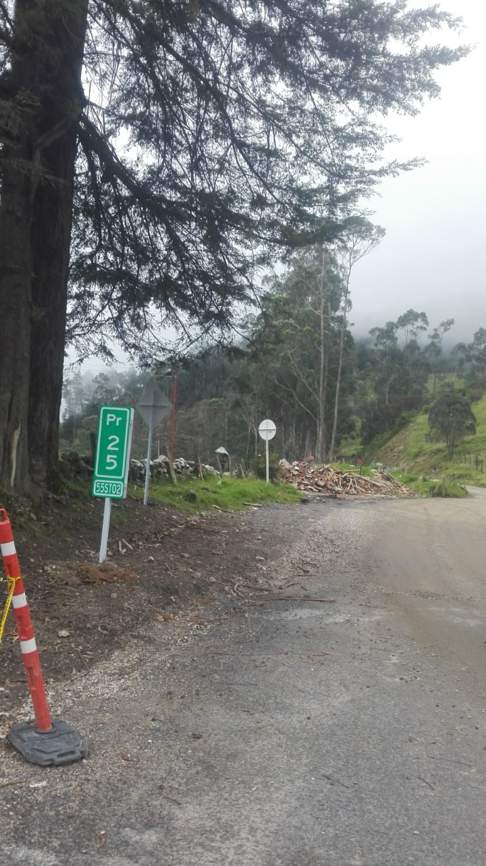
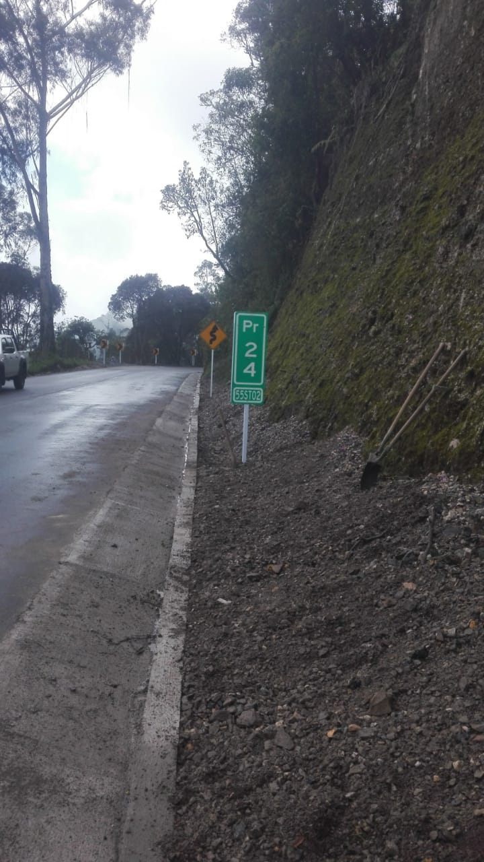
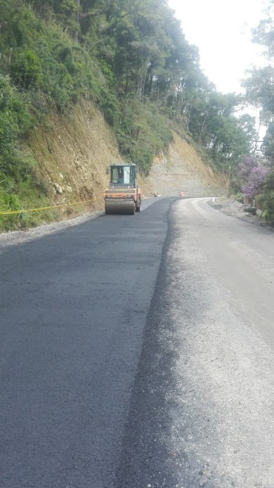
Cumplimiento de los Contratos No. 1639 de 2015
y No. 1756 de 2015
Los Curos - Málaga
Sector PR24+000 al PR25+000. Terminado 100 %

Slide 51
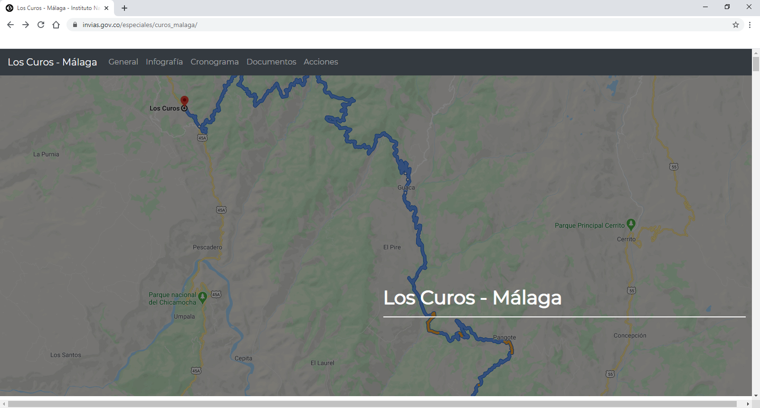
06
MICROSITIO WEB MÁLAGA- LOS CUROS
Los Curos - Málaga
https://www.invias.gov.co/especiales/curos_malaga/

